Slide 1
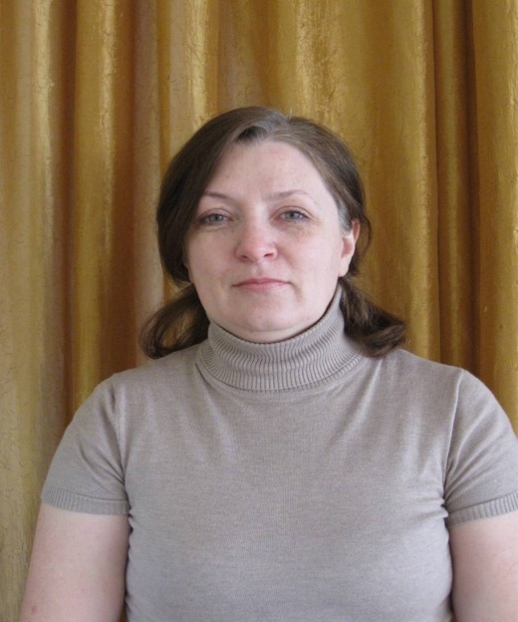
Портфолио Тюрькиной Ларисы Николаевны, воспитателя муниципального автономного дошкольного образовательного учреждения городского округа Саранск МАДОУ «Детский сад № 59»
Министерство образования РМ
Дата рождения: 20.12.1968 г.
Профессиональное образование: учителя и логопеда спец. (вспомогат.) школы, олигофренопедагога дошкольного учреждения по специальности «Дефектология (олигофренопедагогика с доп. спец. логопедия)»
МГПИ им. М.Е.Евсевьева, диплом ЭВ № 048034
дата выдачи: 16 июня 1994 г.
Стаж педагогической работы (по специальности): 23 лет
Общий трудовой стаж: 35 года
Квалификационная категория: высшая, 17.05.2017 г.
Занимаемая должность: воспитатель

Slide 2
Представление собственного педагогического опыта по теме «Моделирование в речевом развитии детей дошкольного возраста»
https://ds59sar.schoolrm.ru/sveden/employees/11178/182278/?bitrix_include_areas=Y

Slide 3
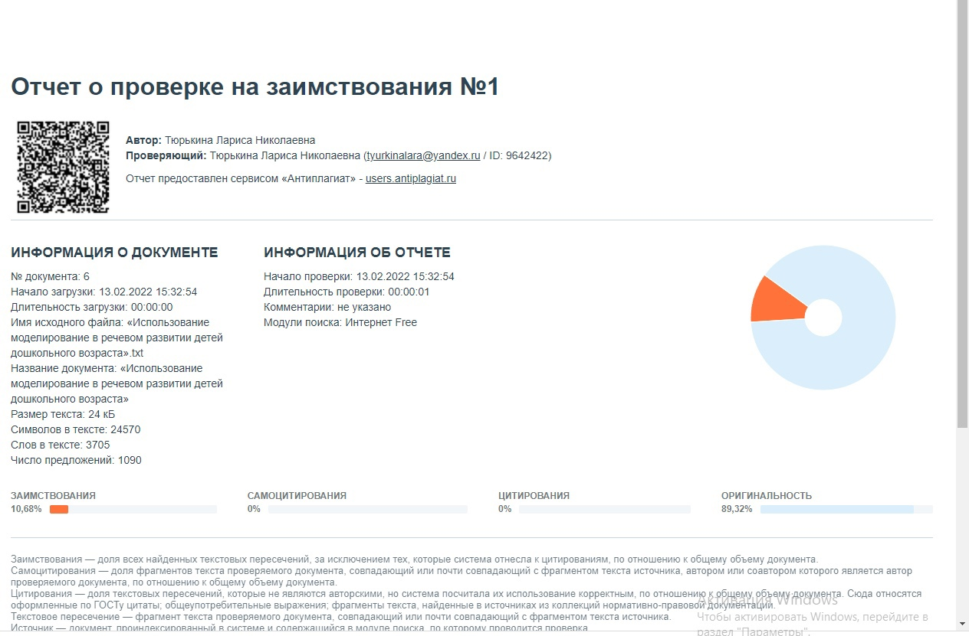

Slide 4
Участие в инновационной (экспериментальной) деятельности

Slide 5
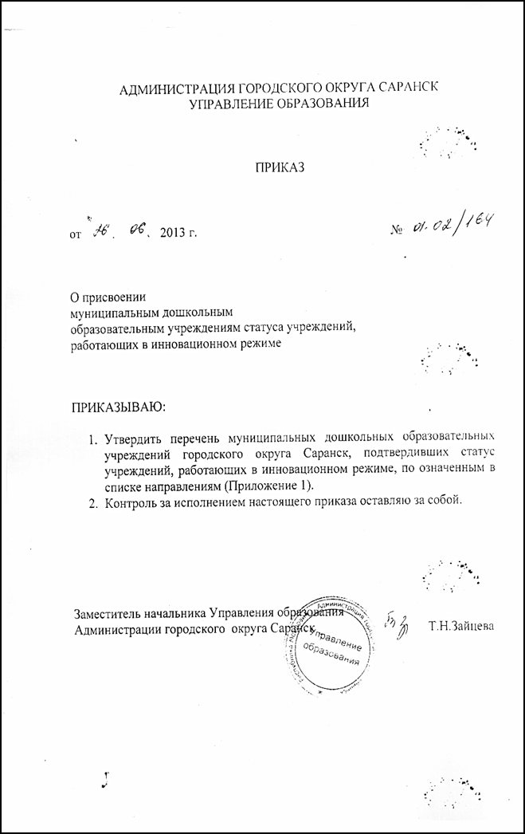
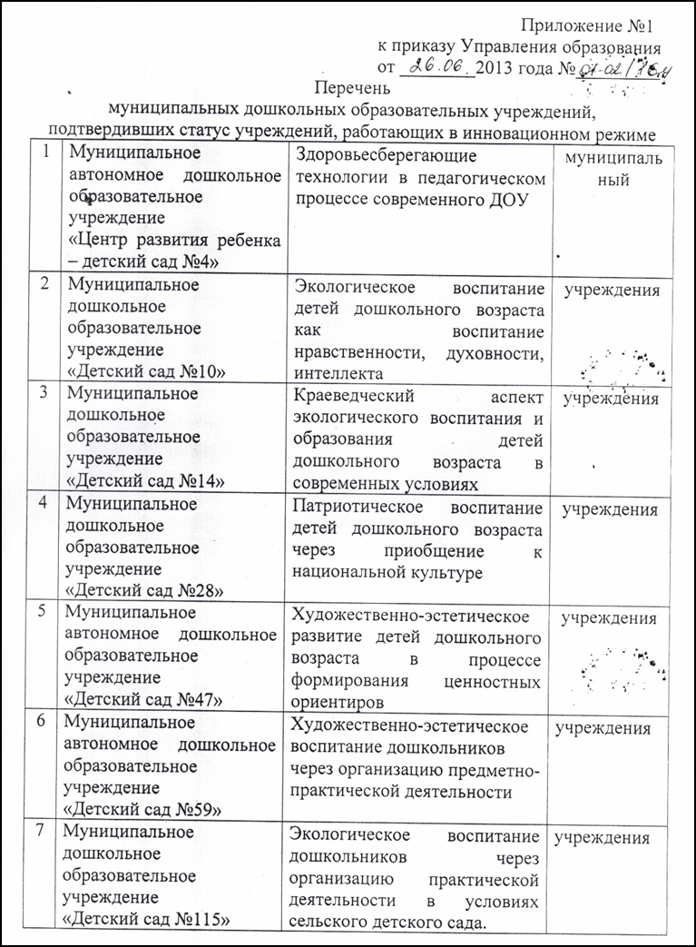

Slide 6
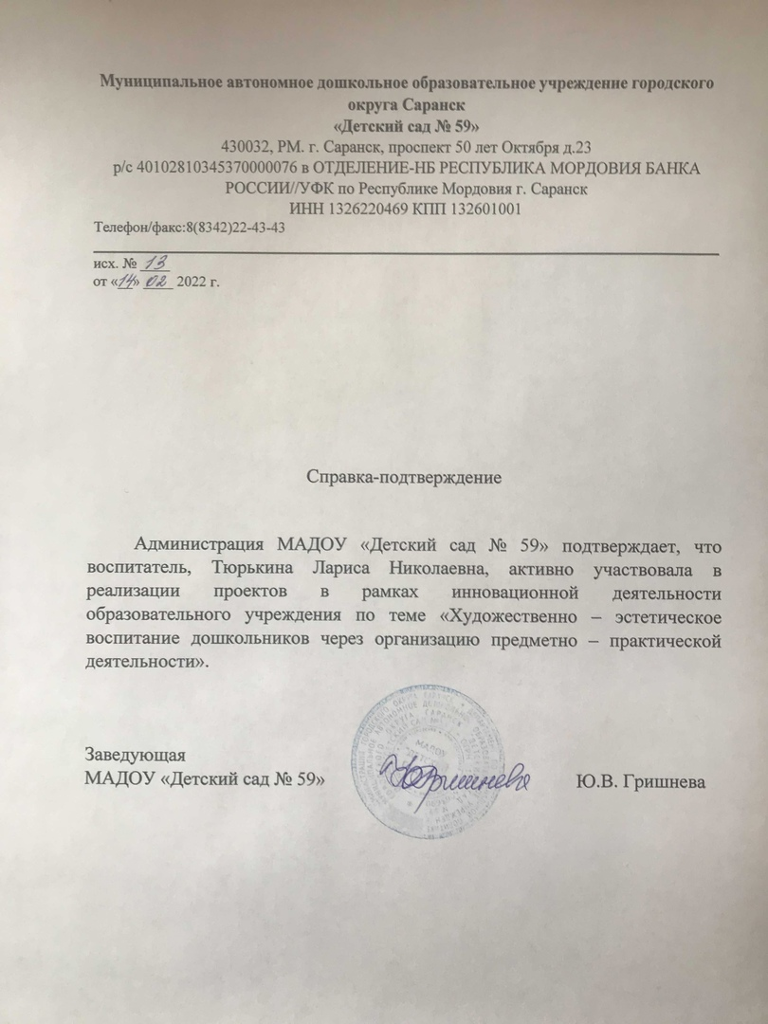

Slide 7
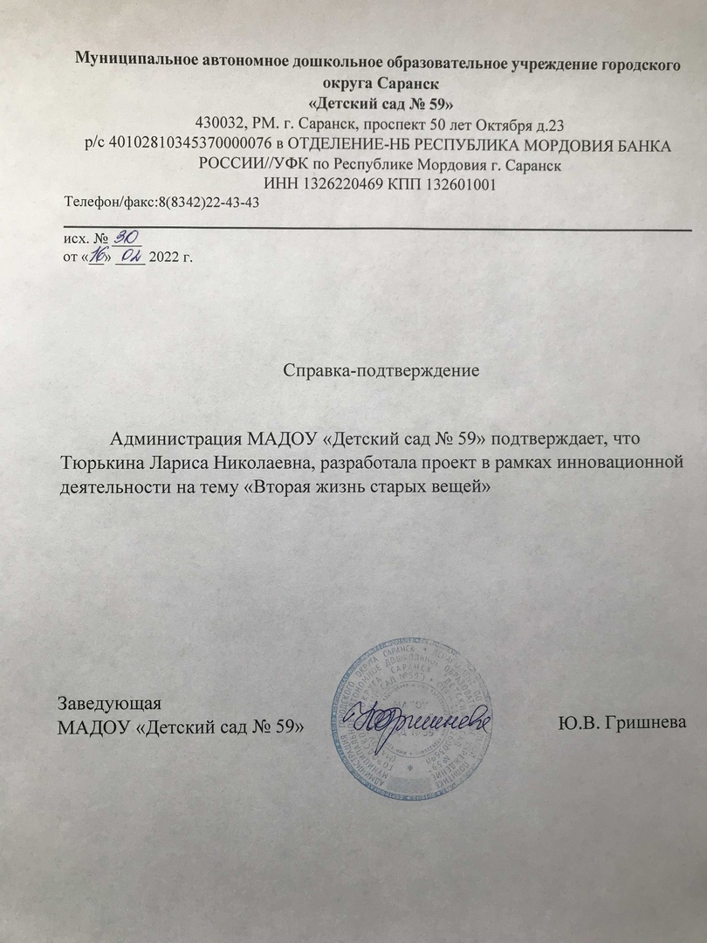
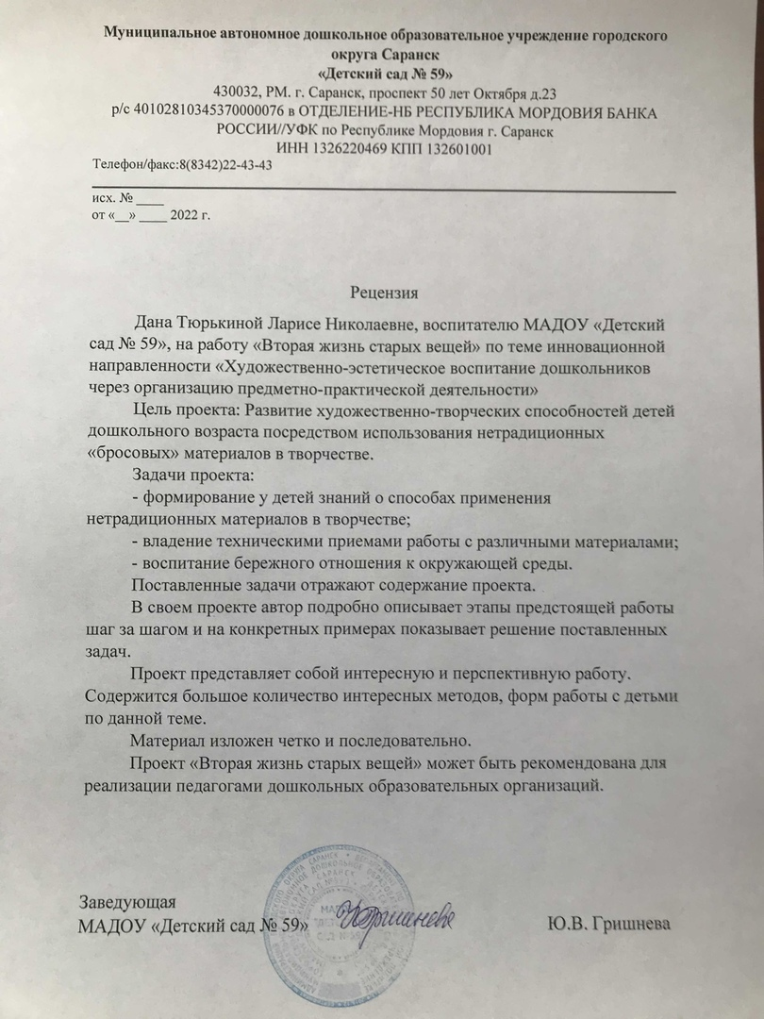

Slide 8
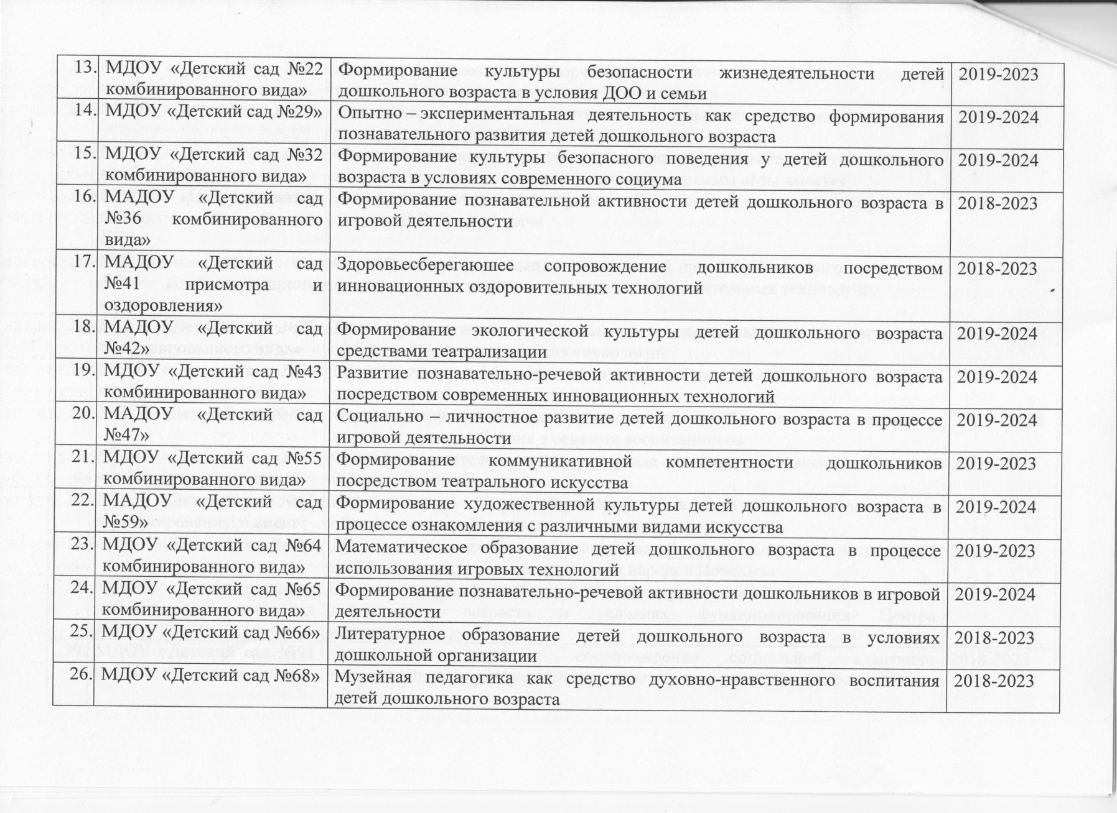

Slide 9
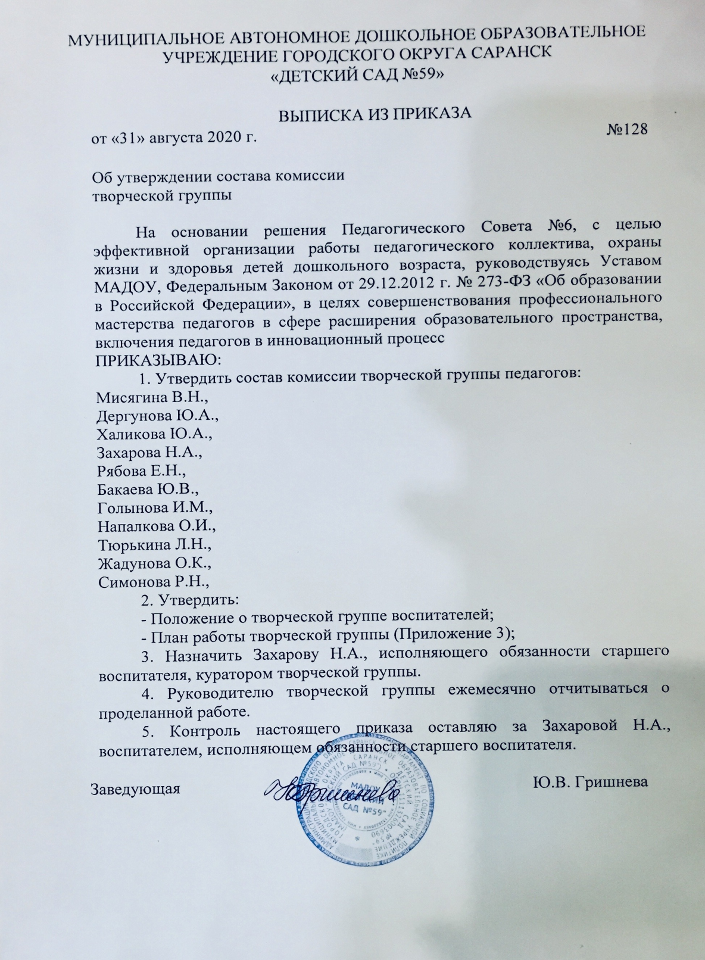
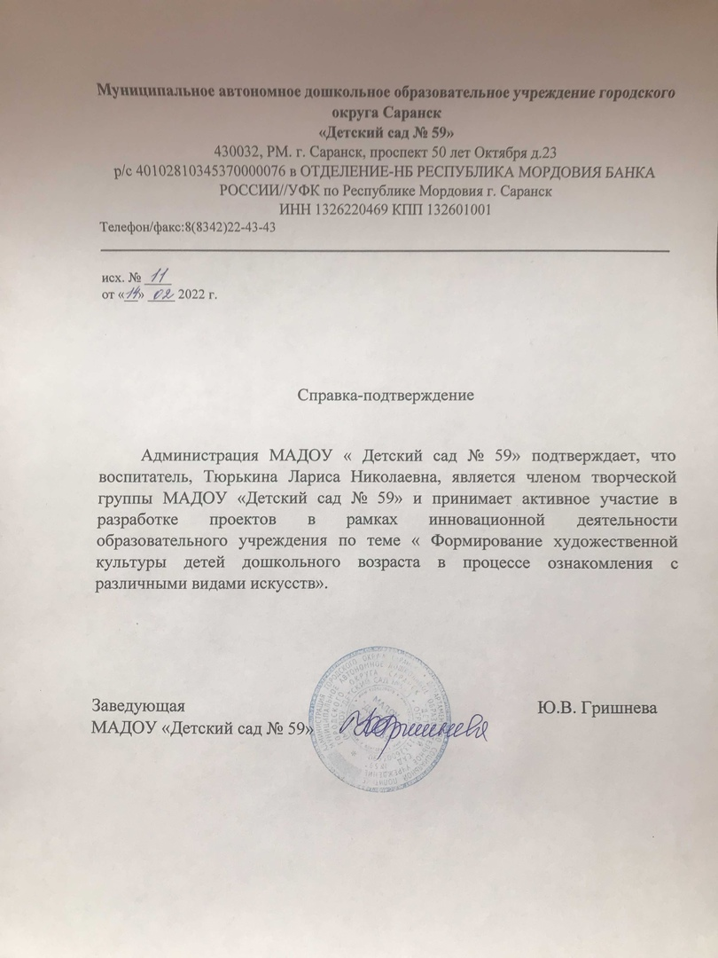

Slide 10
Наставничество

Slide 11
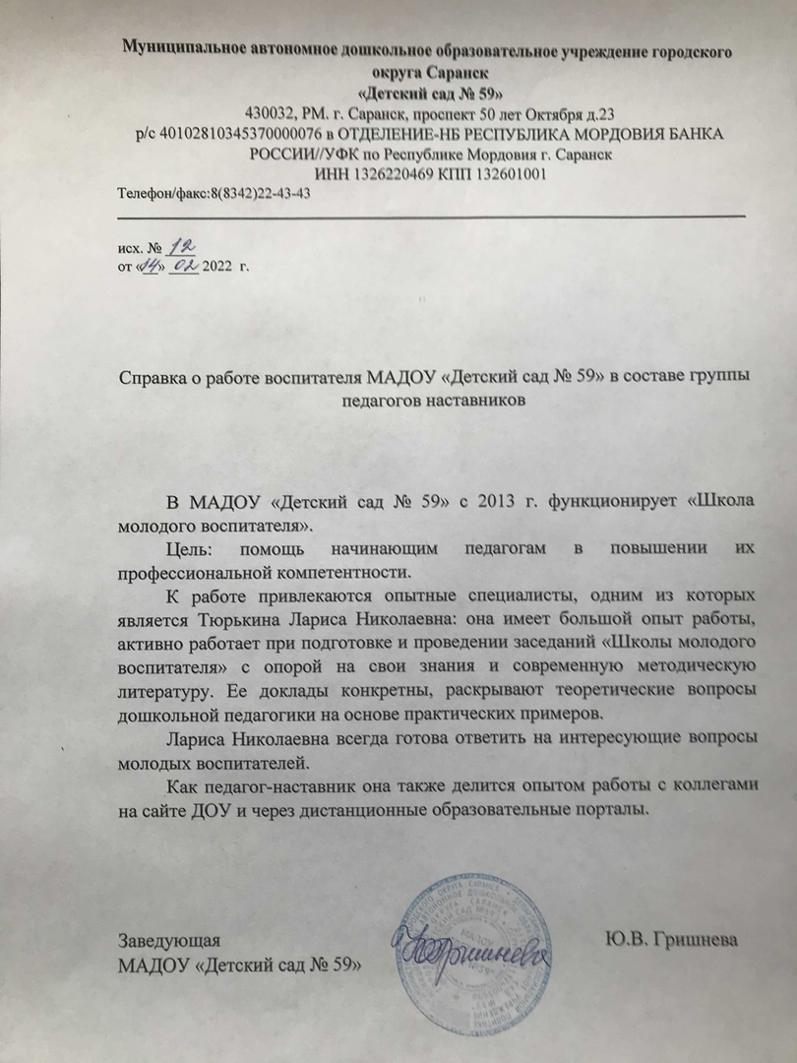

Slide 12
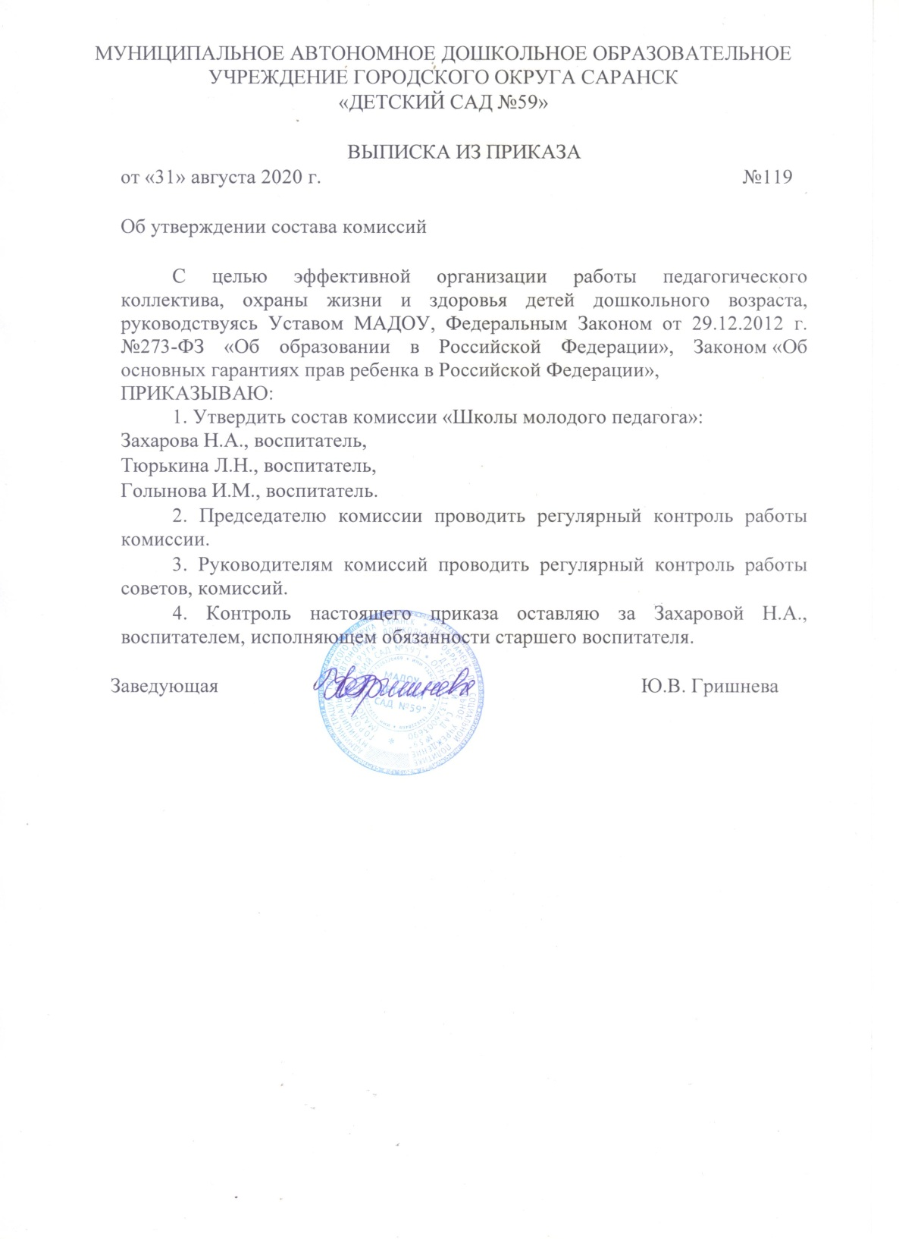
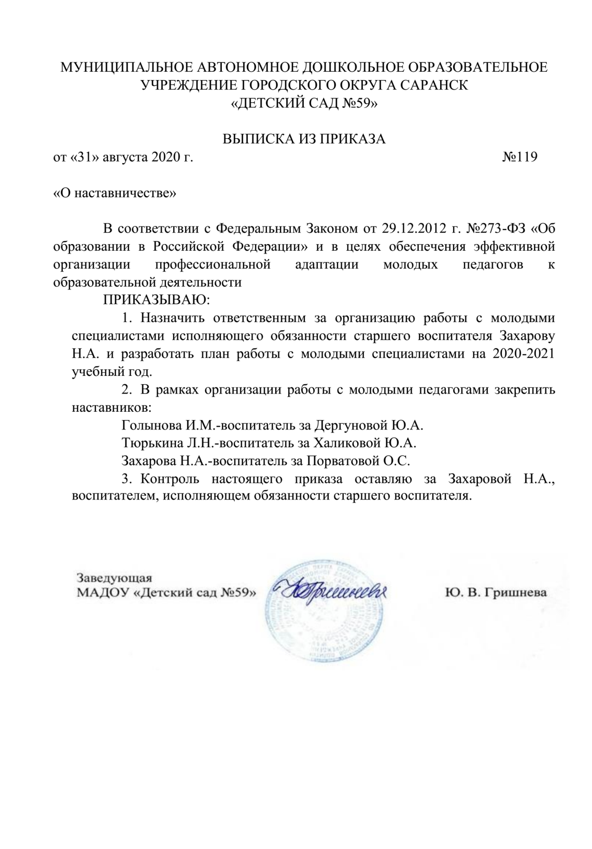

Slide 13
Наличие публикаций

Slide 14
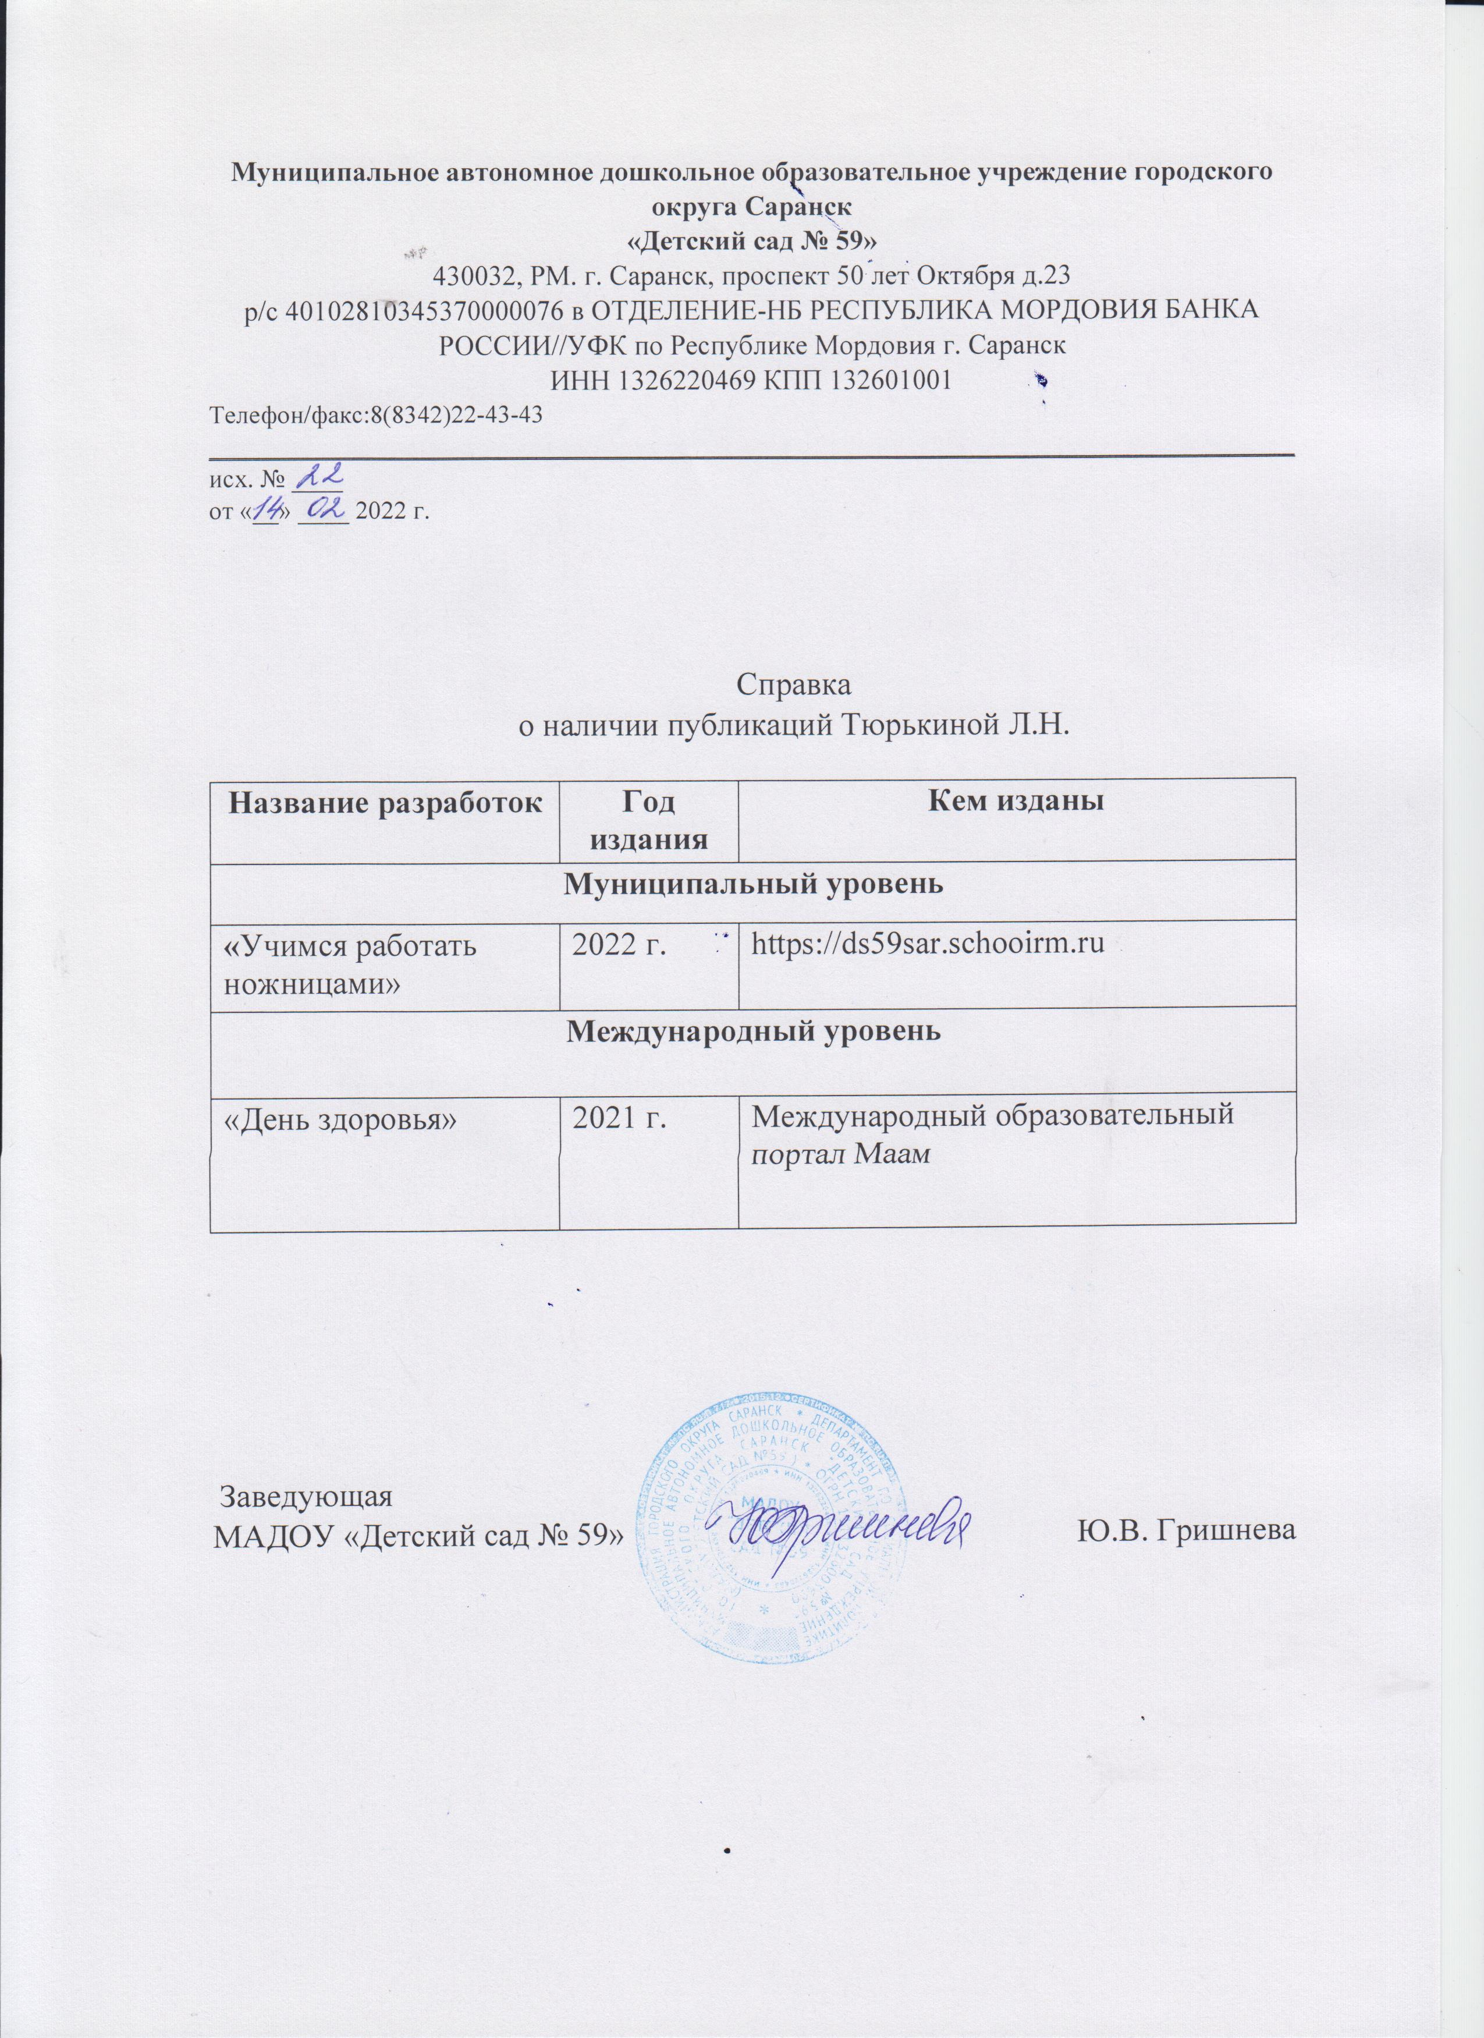
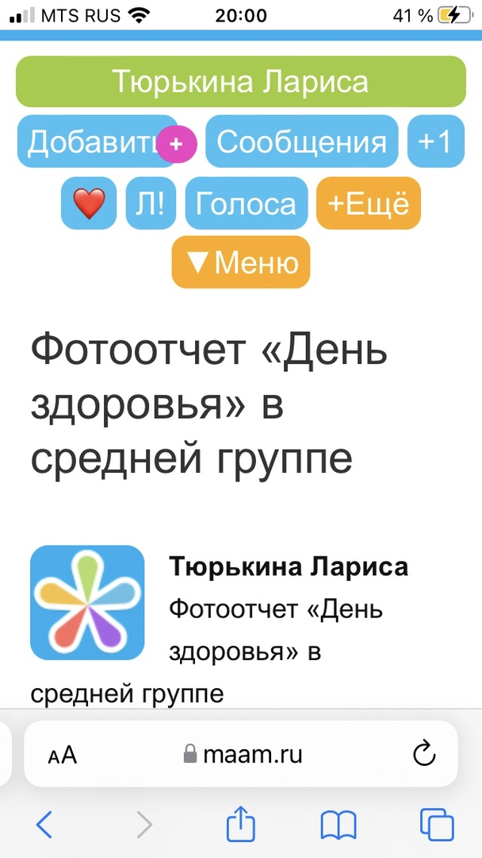

Slide 15
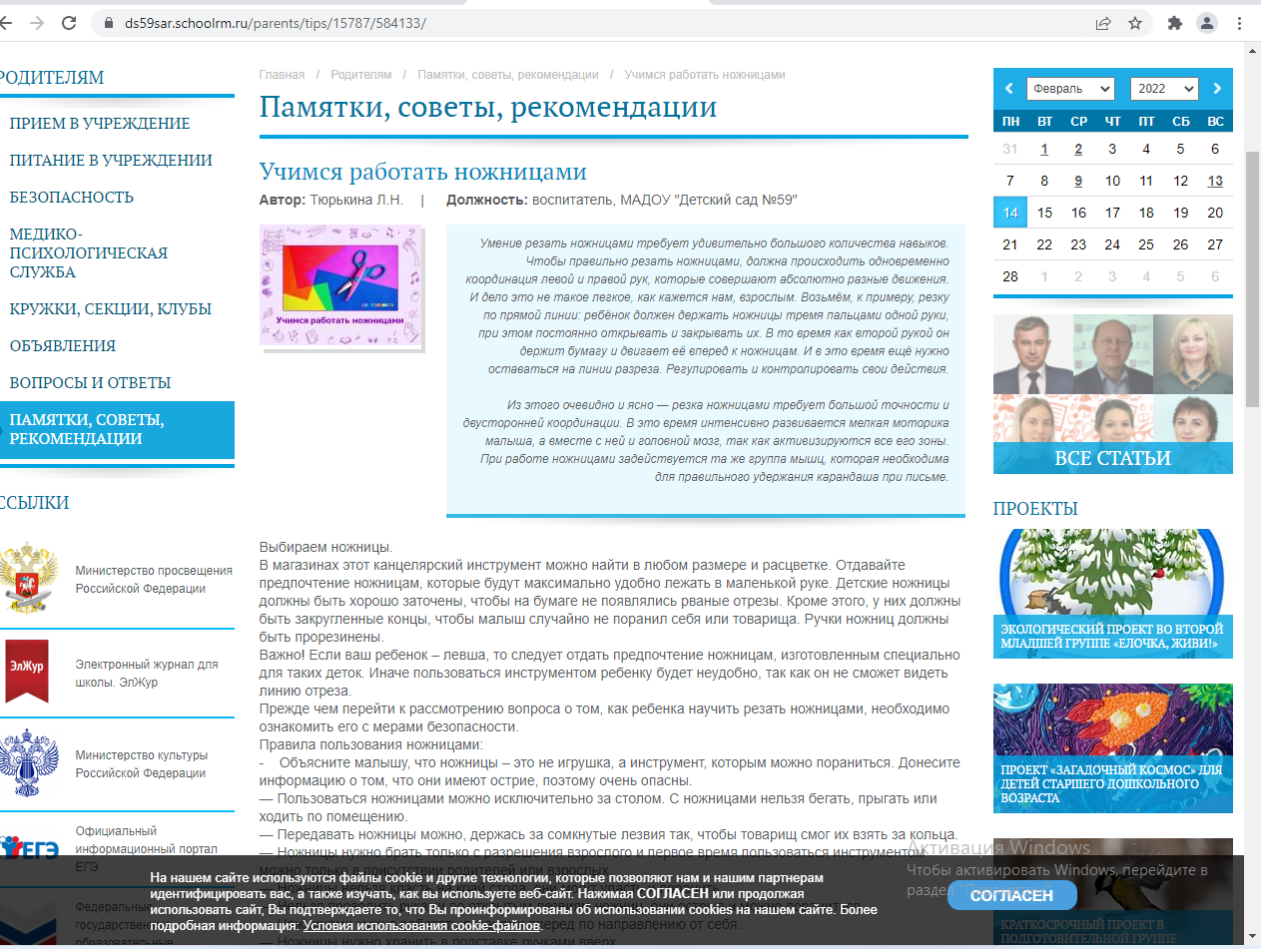

Slide 16
Результаты участия воспитанников в: конкурсах; выставках; турнирах; соревнованиях; акциях; фестивалях

Slide 17
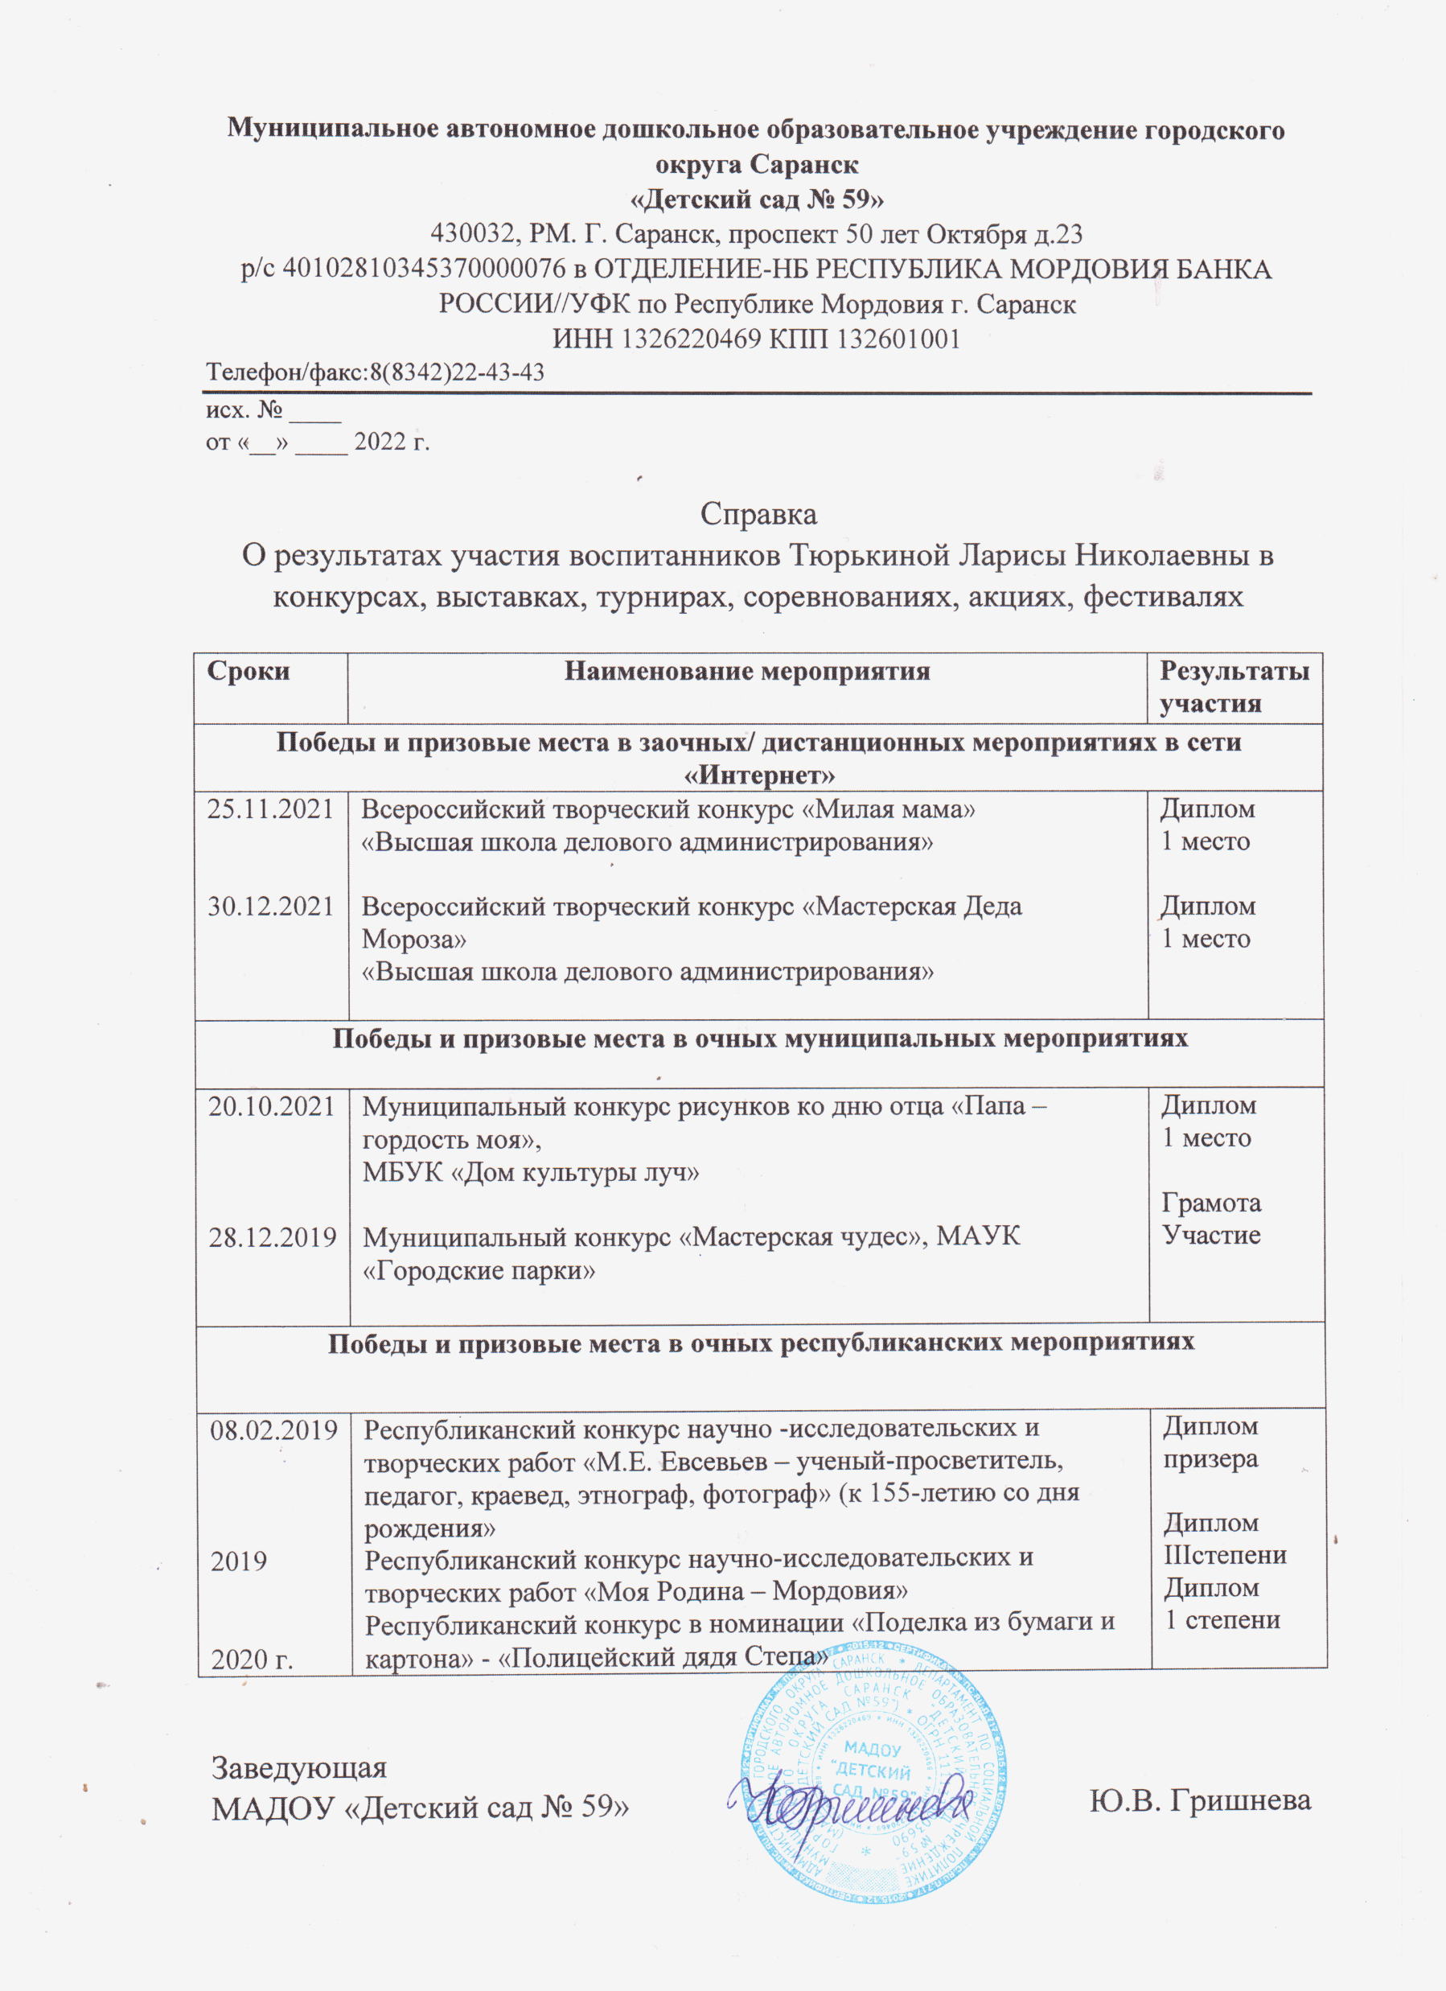

Slide 19
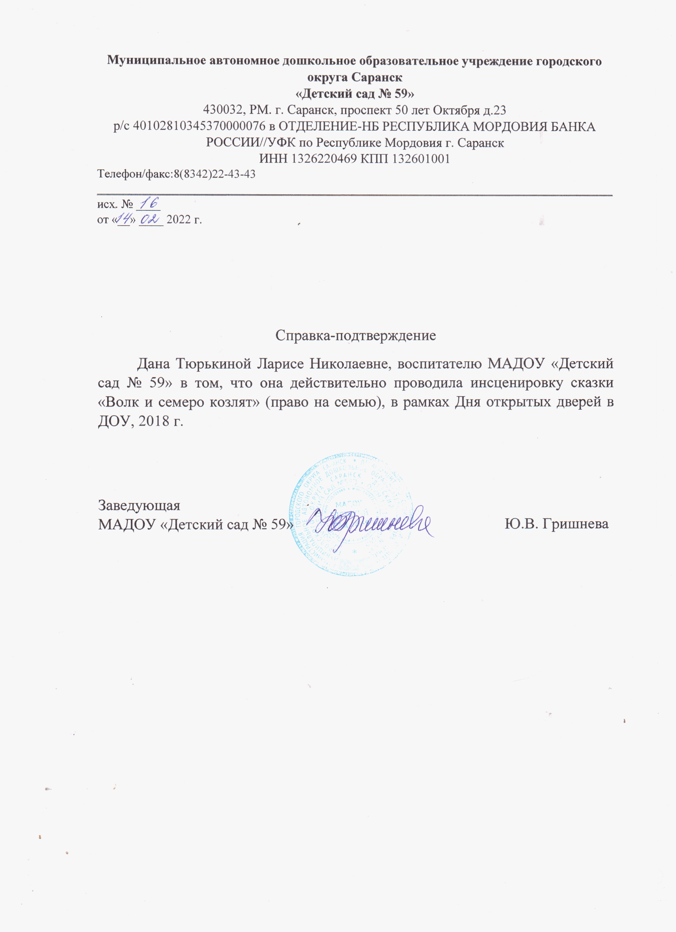

Slide 20
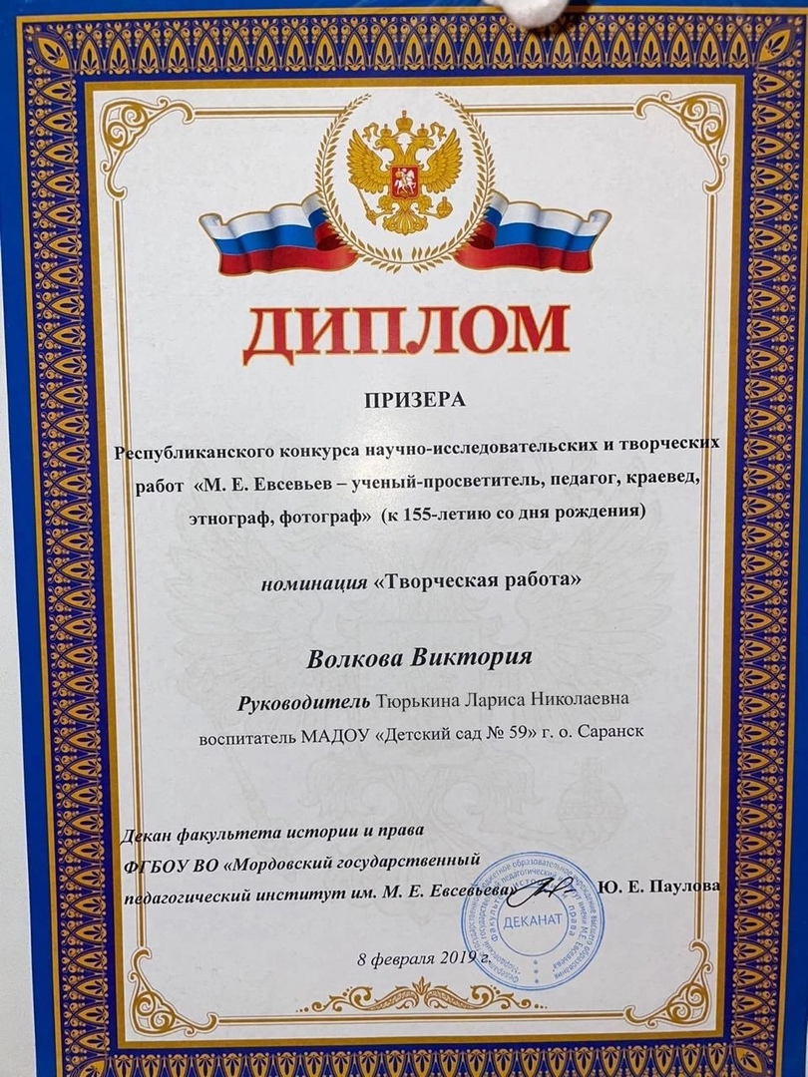

Slide 22
Наличие авторских программ,
методических пособий

Slide 23
Выступления на заседаниях методических советов,
научно-практических конференциях, педагогических чтениях, семинарах, секциях, форумах, радиопередачах (очно)

Slide 24
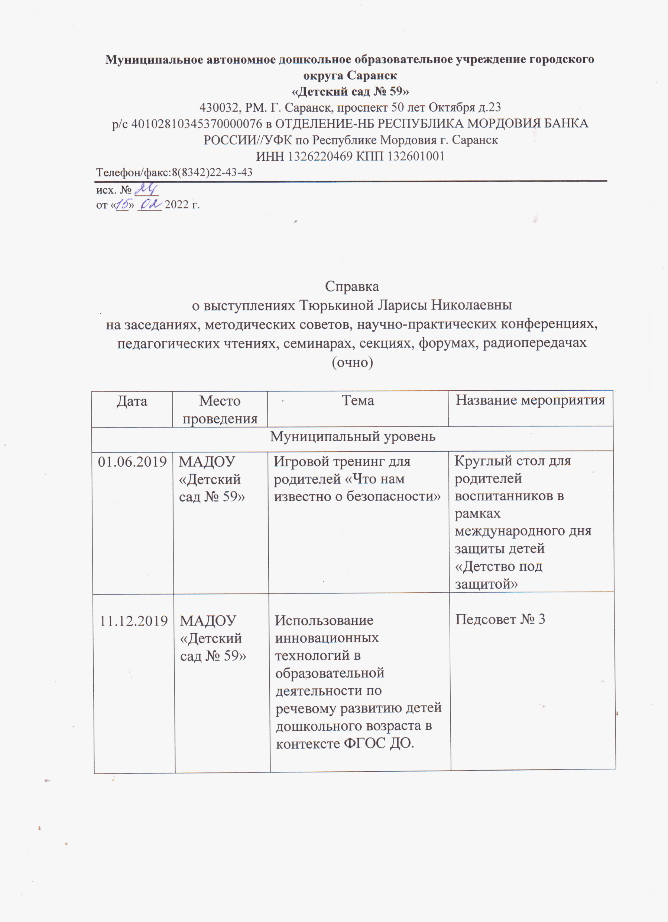
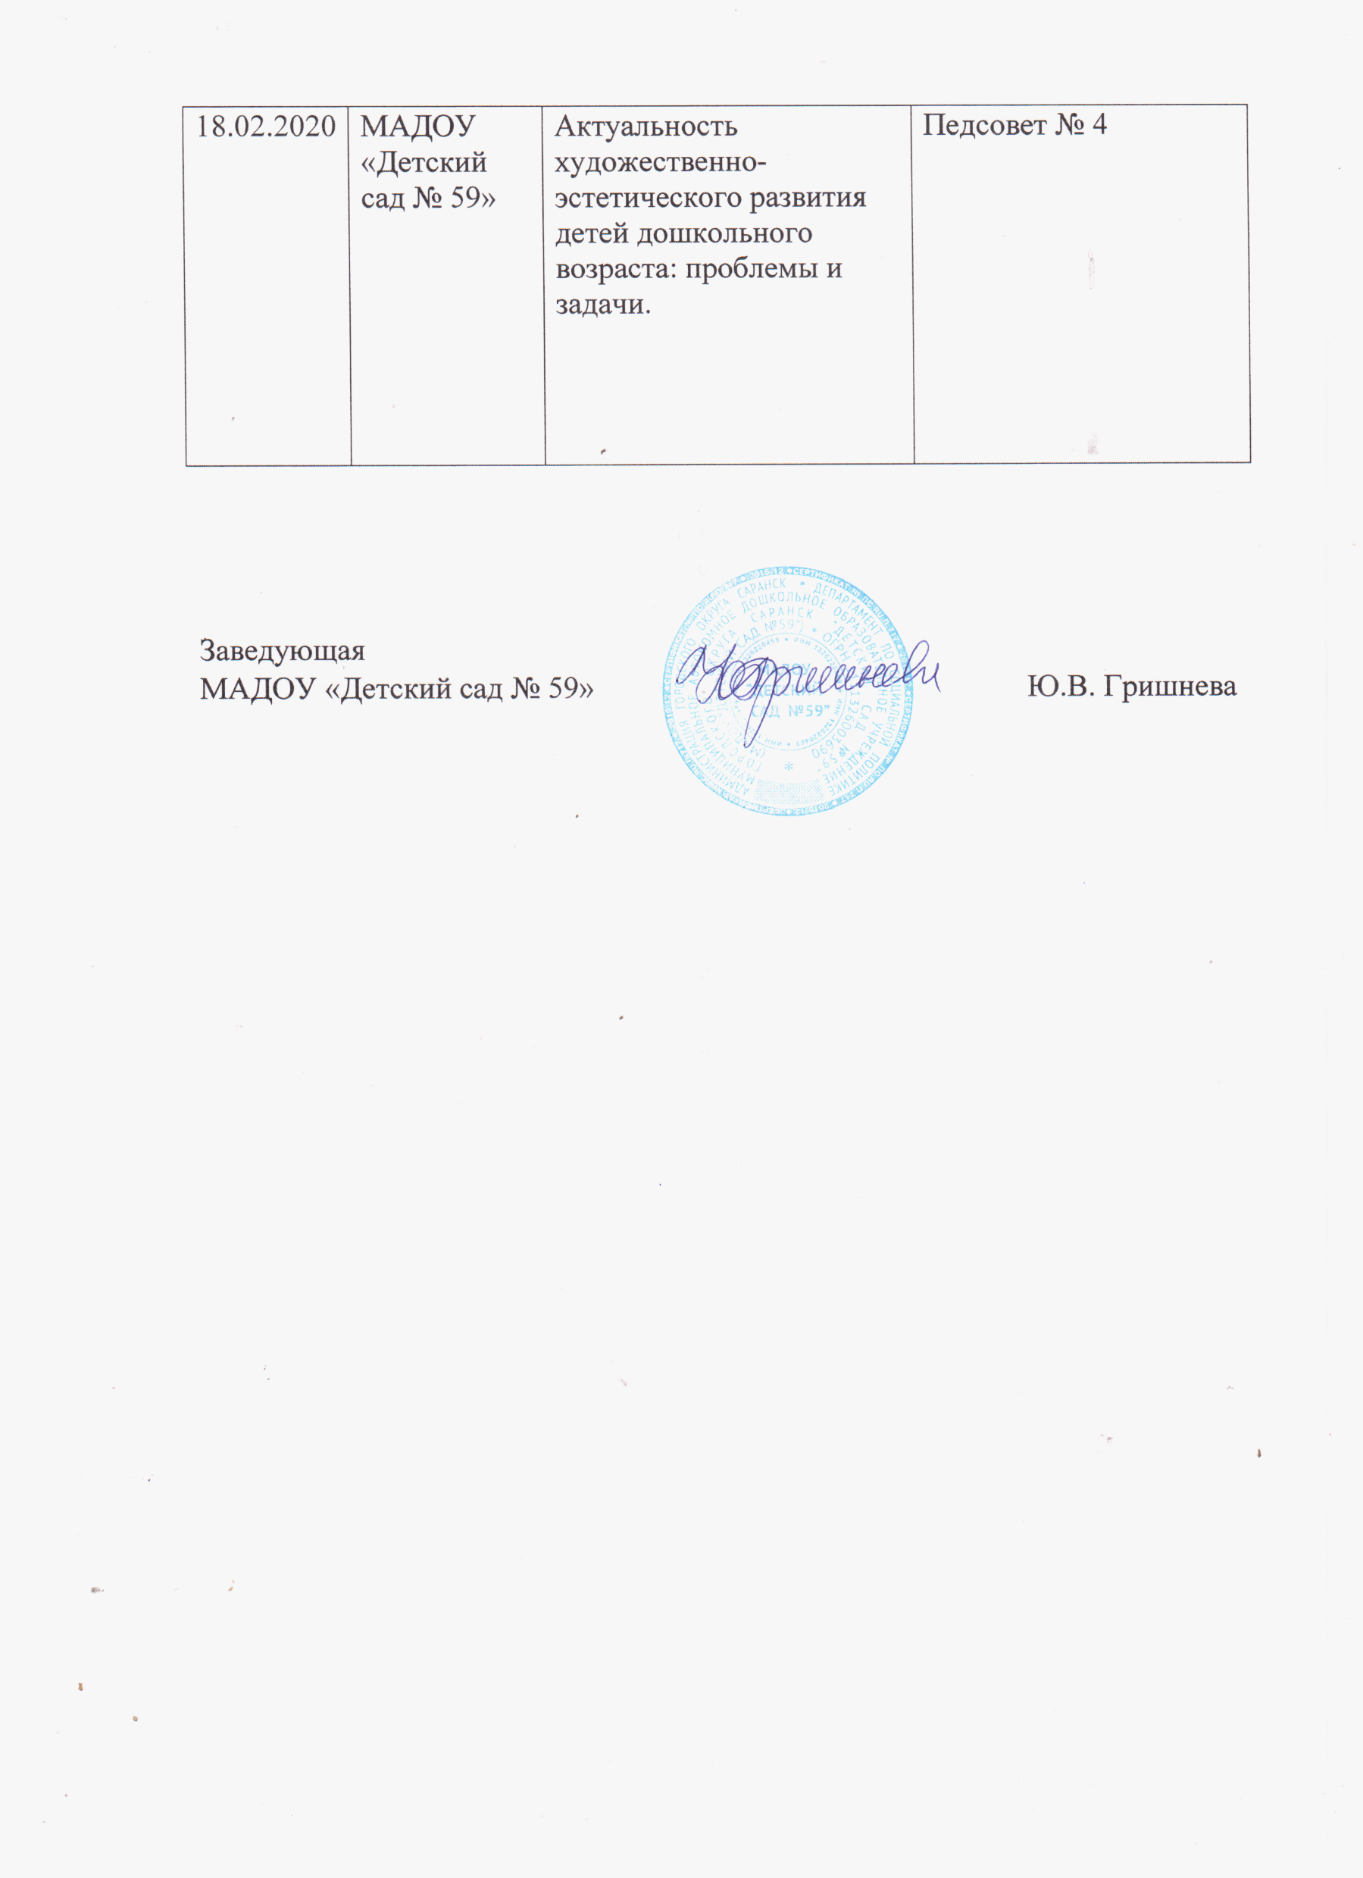

Slide 25
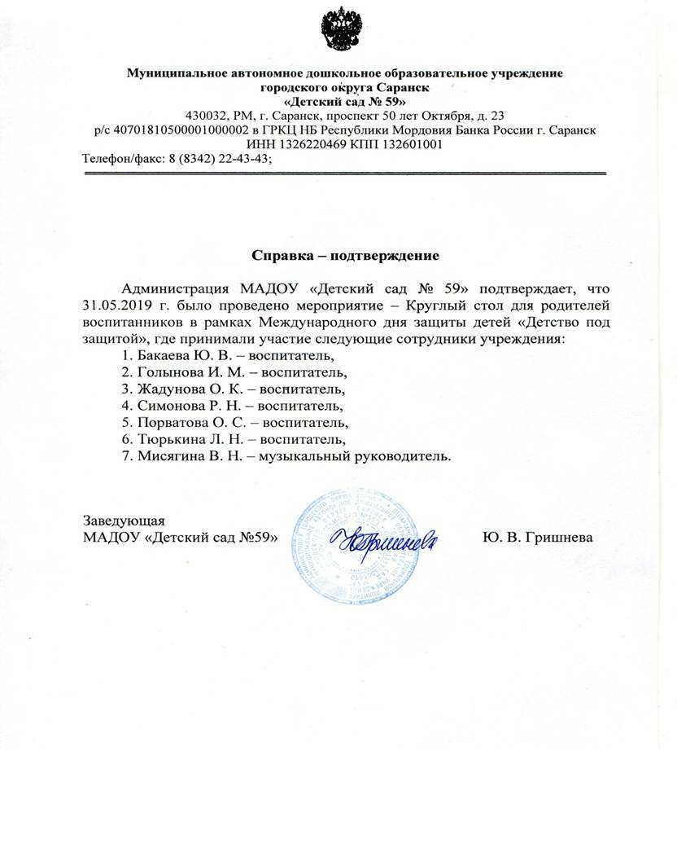

Slide 26
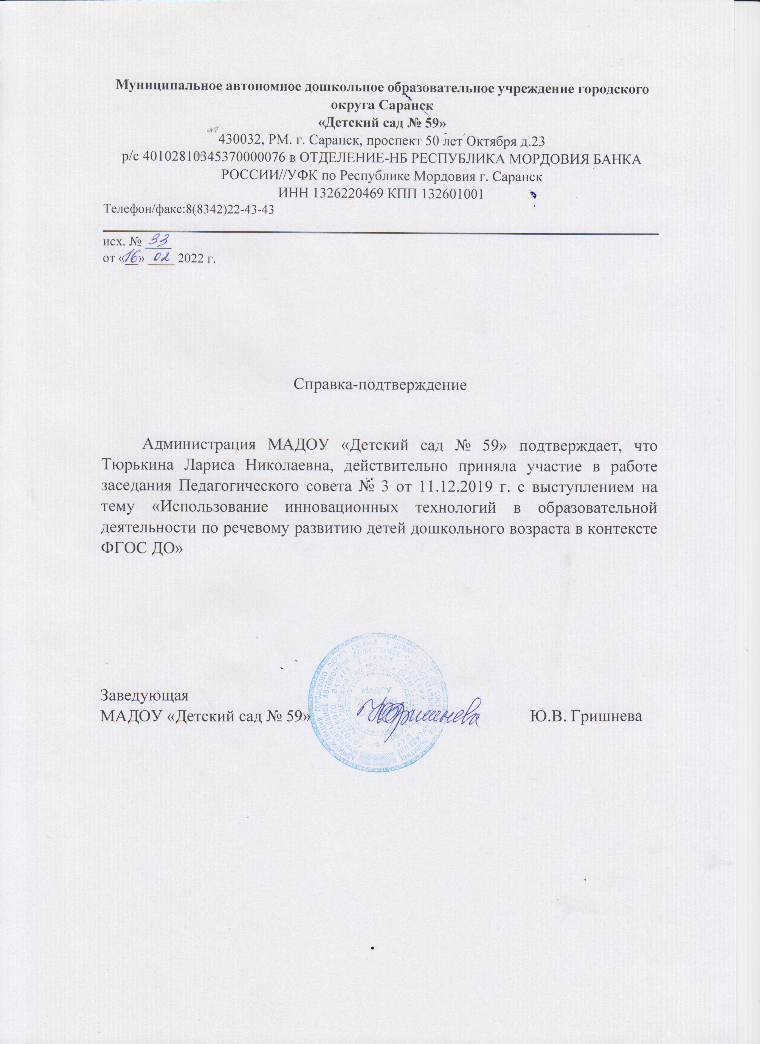
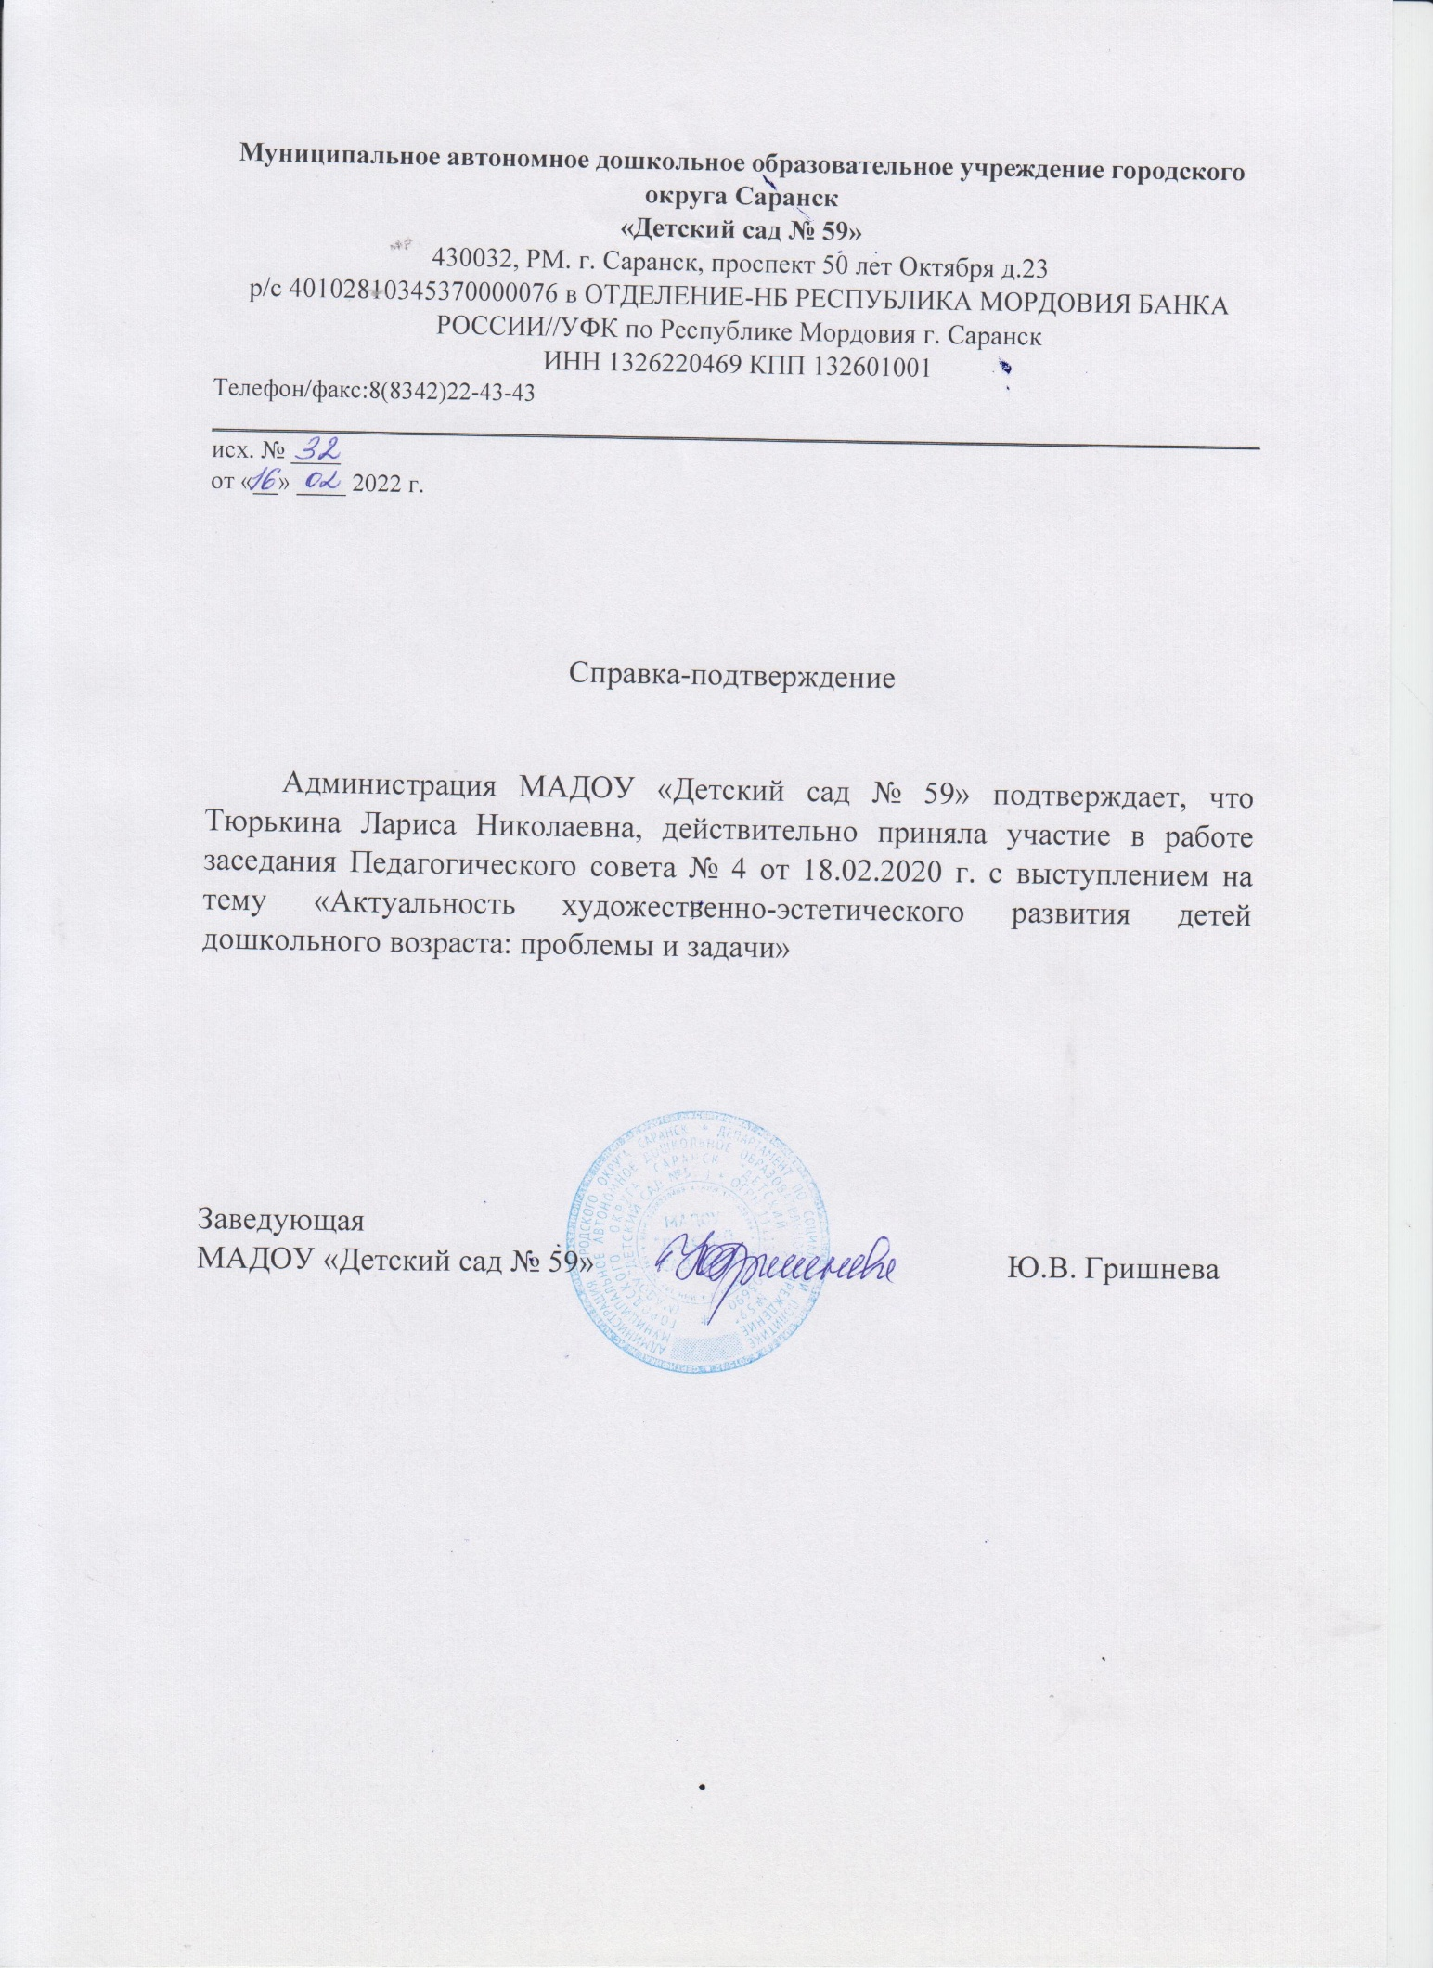

Slide 27
Проведение открытых занятий,
мастер-классов, мероприятий

Slide 28
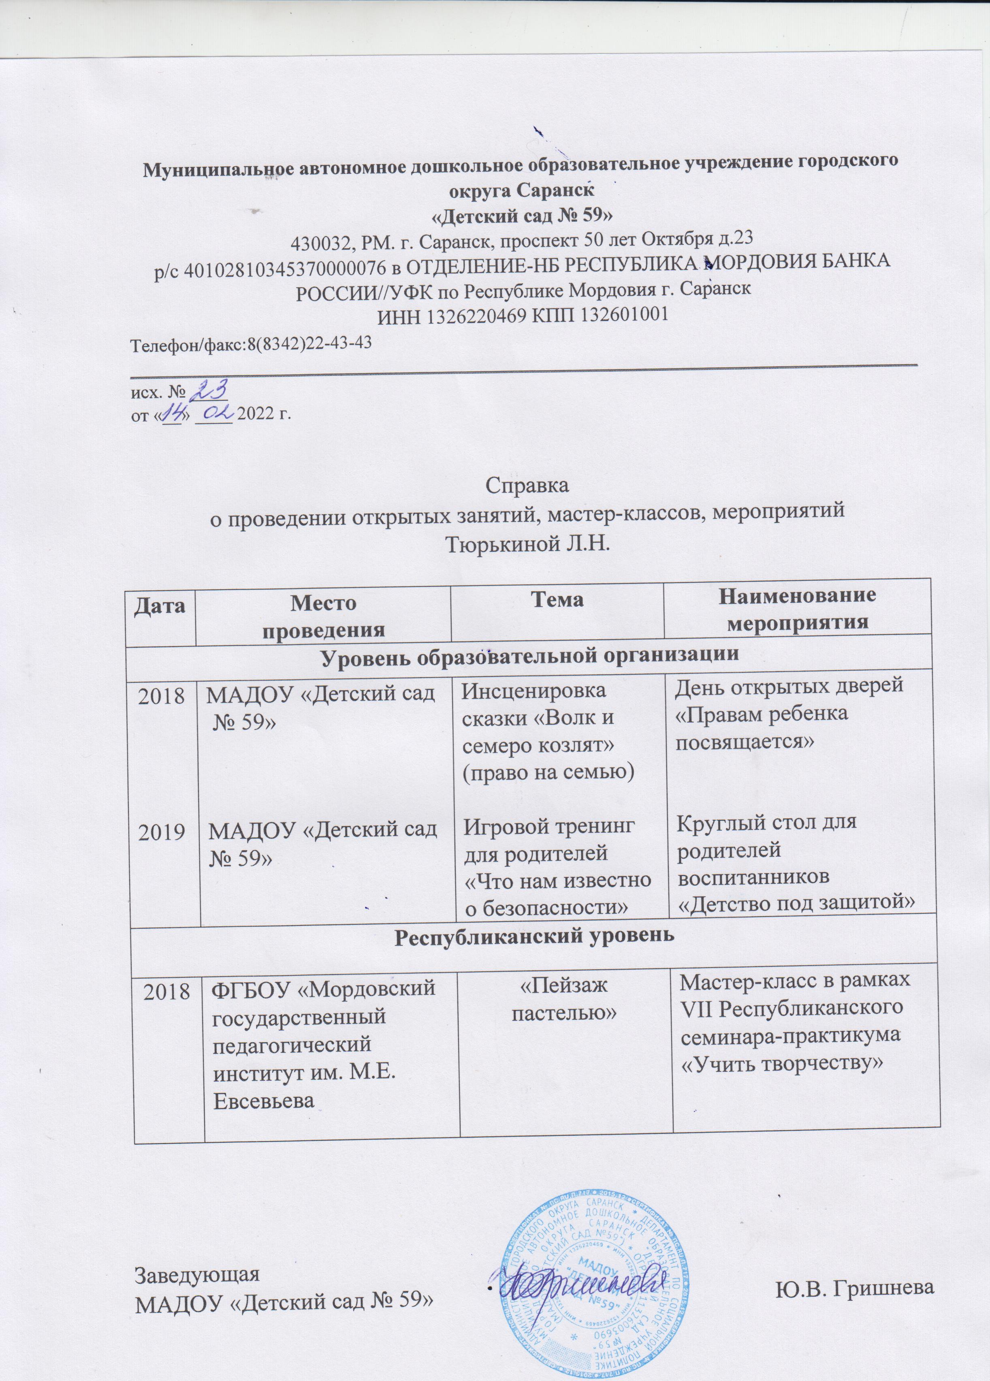

Slide 29
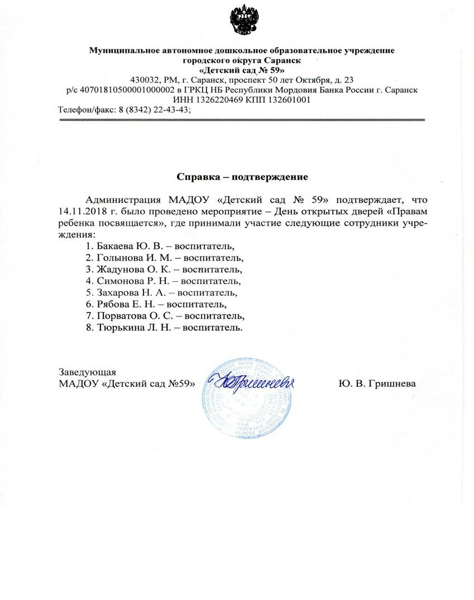
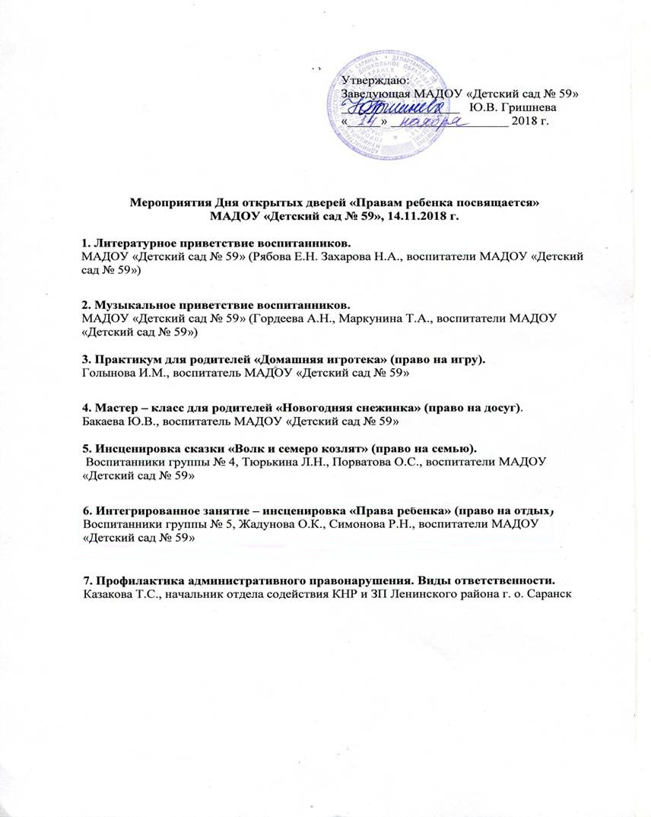

Slide 31
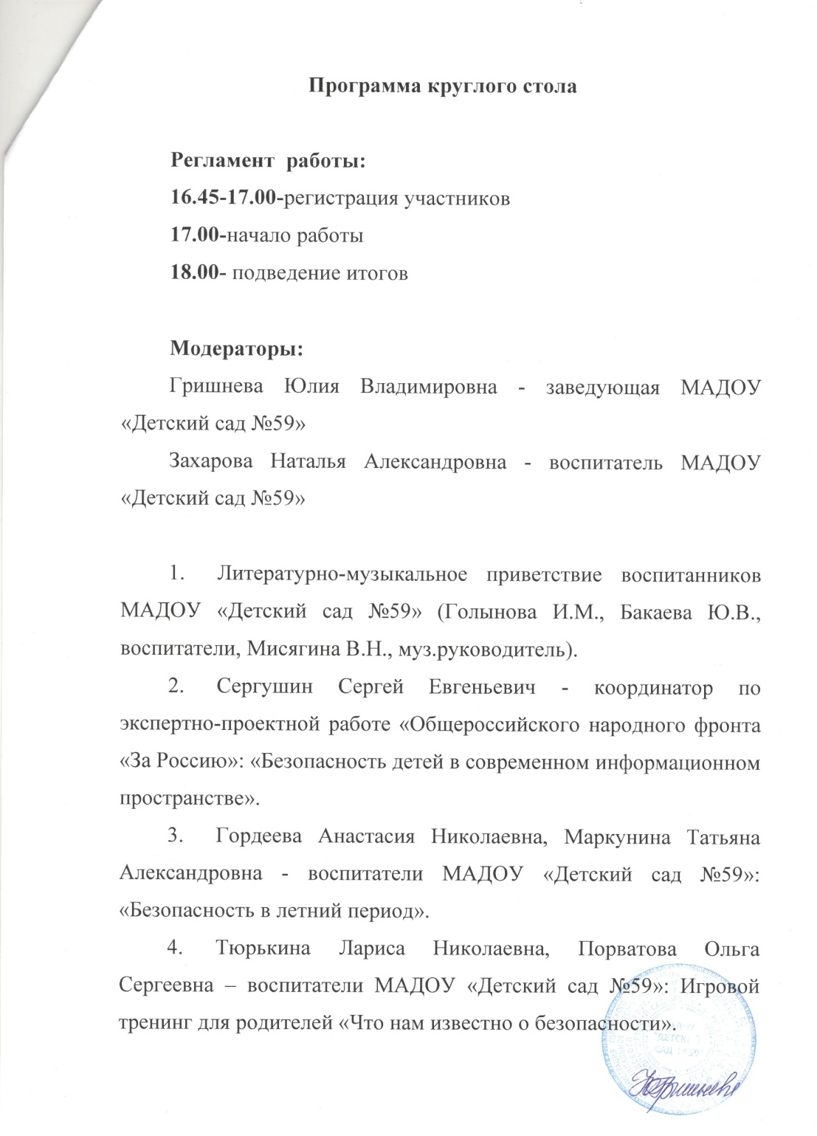

Slide 32
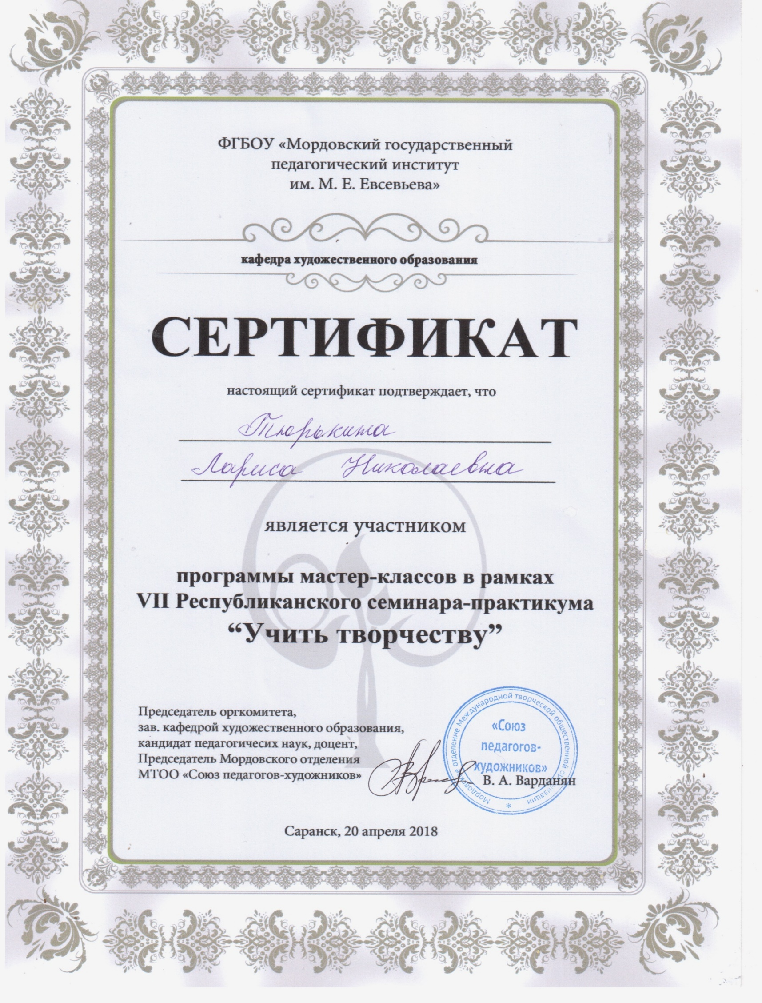

Slide 33
Экспертная деятельность

Slide 34
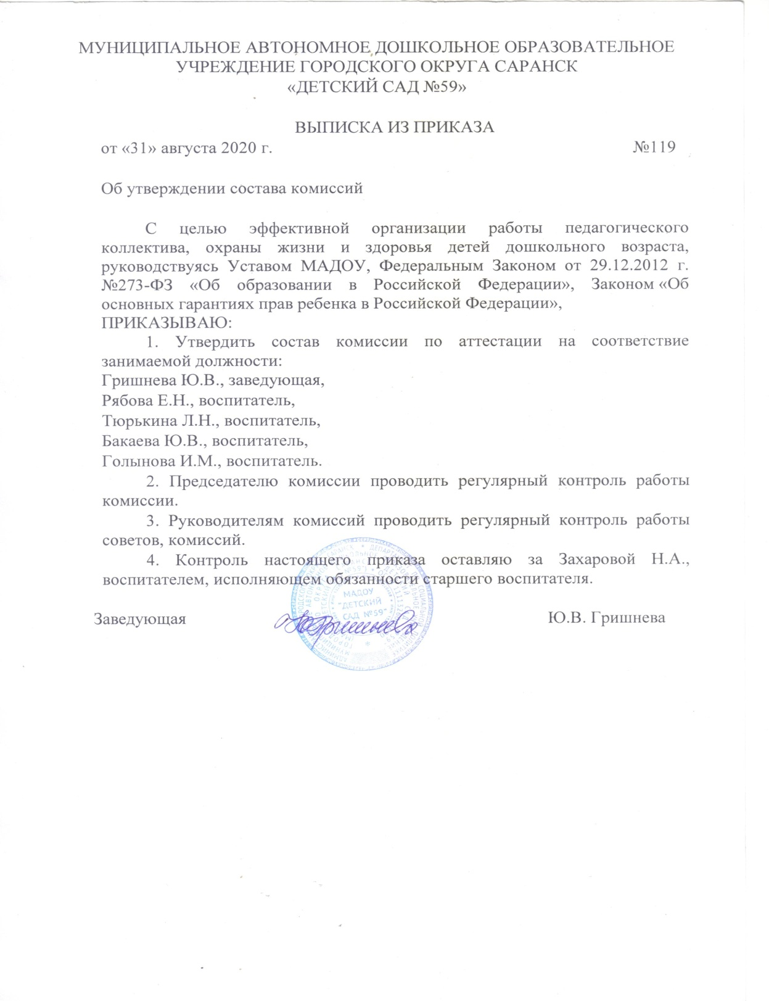
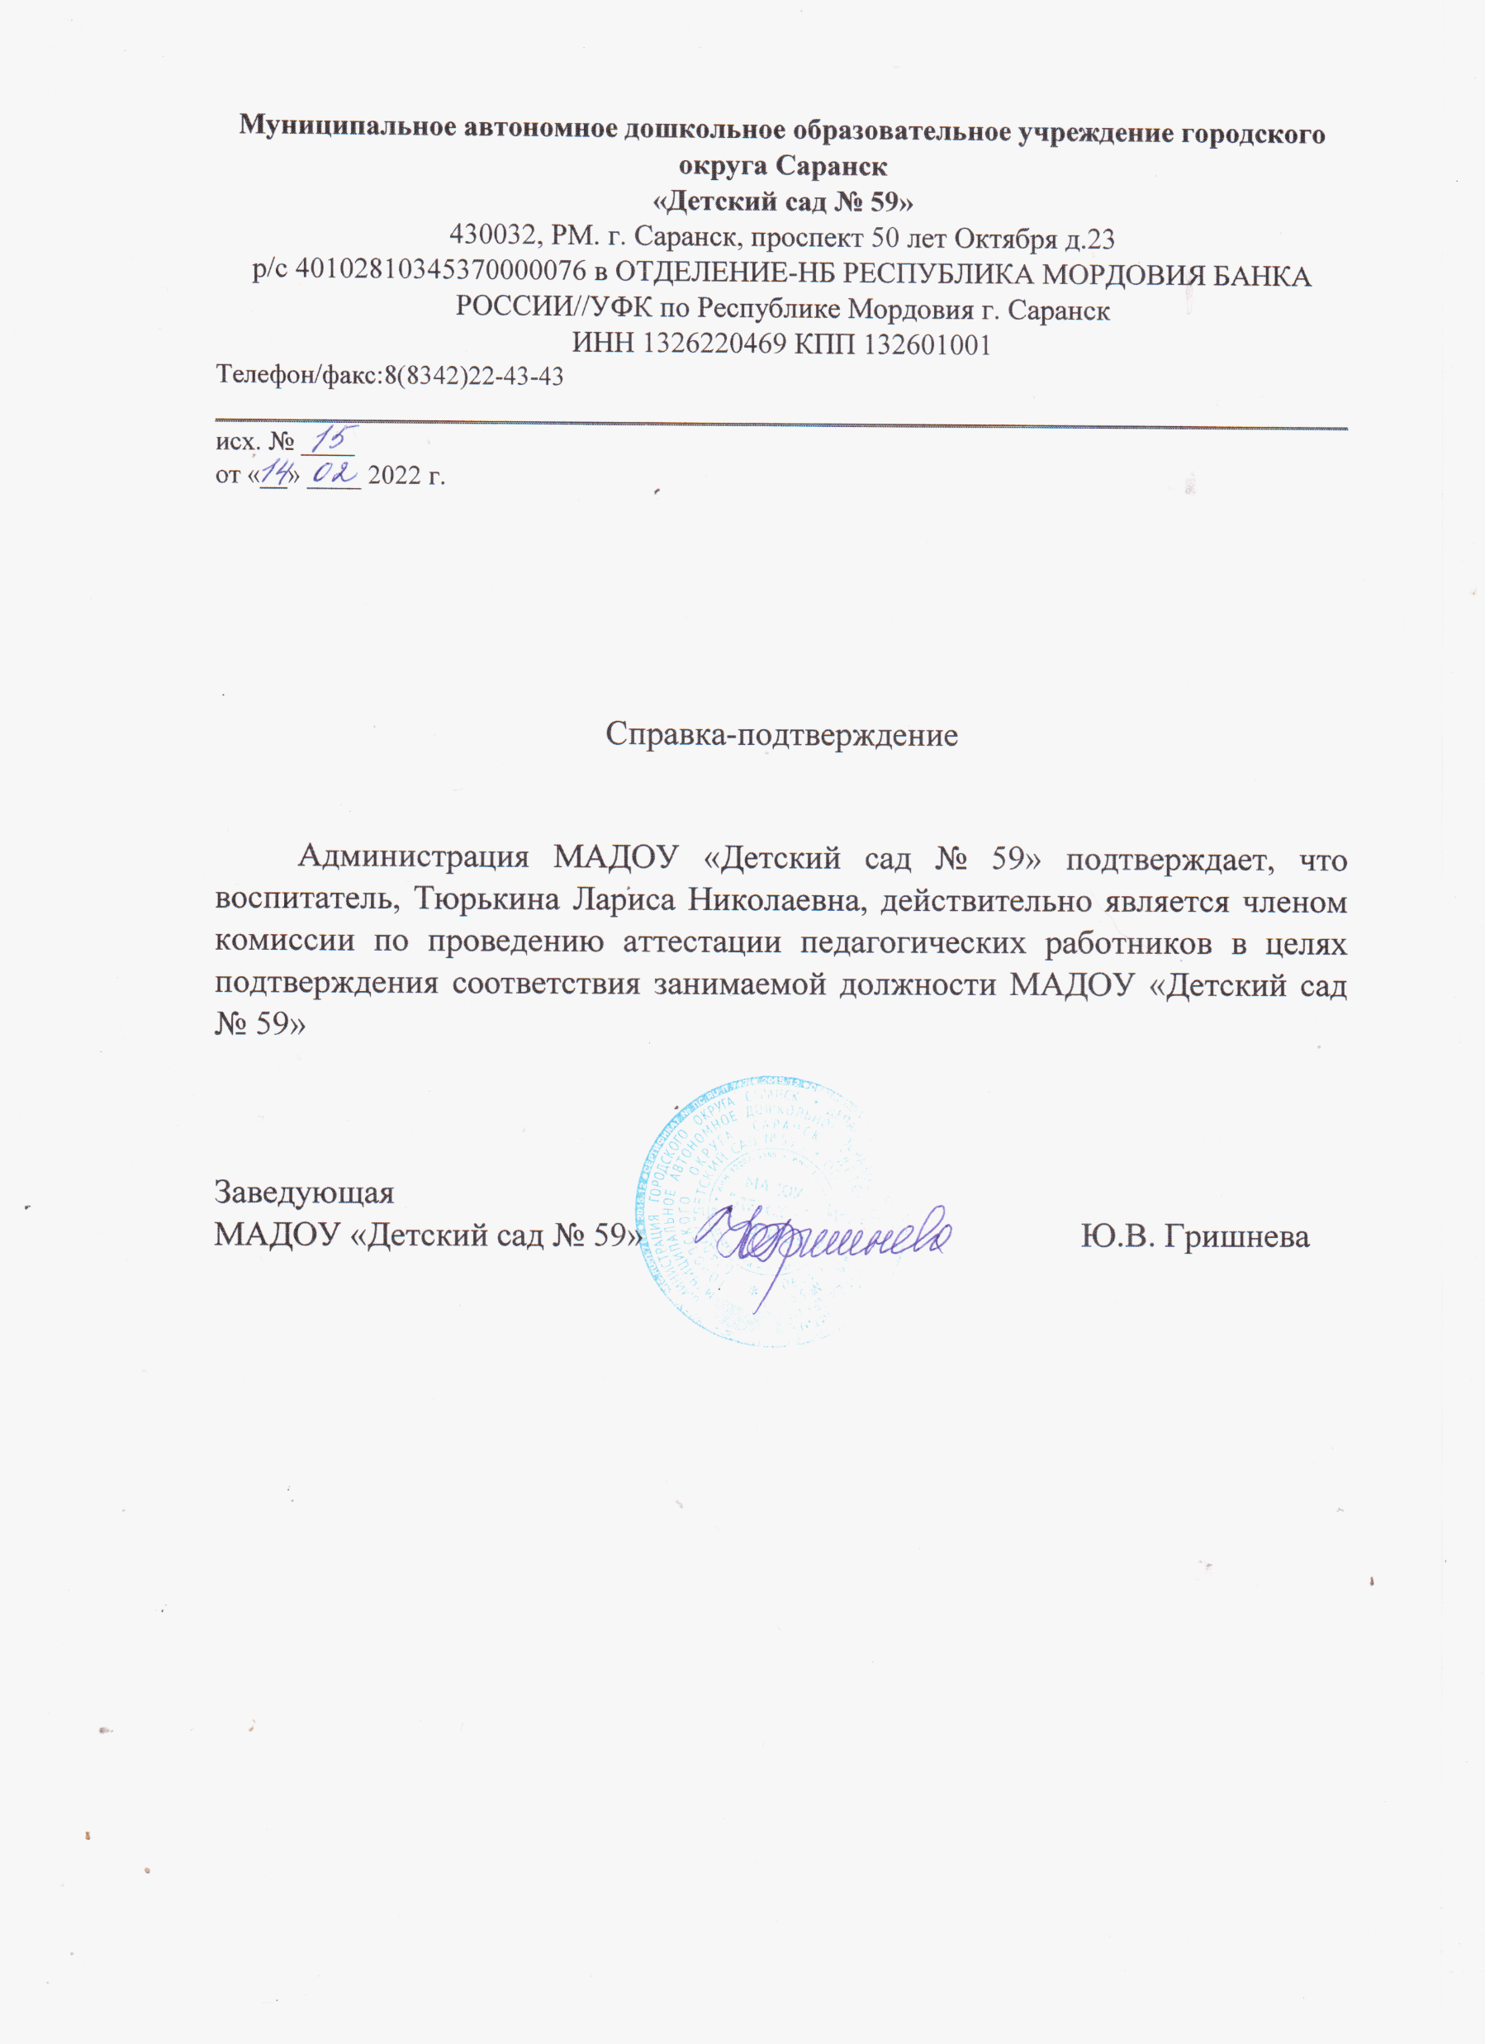

Slide 35
Общественно-педагогическая активность педагога: участие в комиссиях, педагогических сообществах, в жюри конкурсов

Slide 36
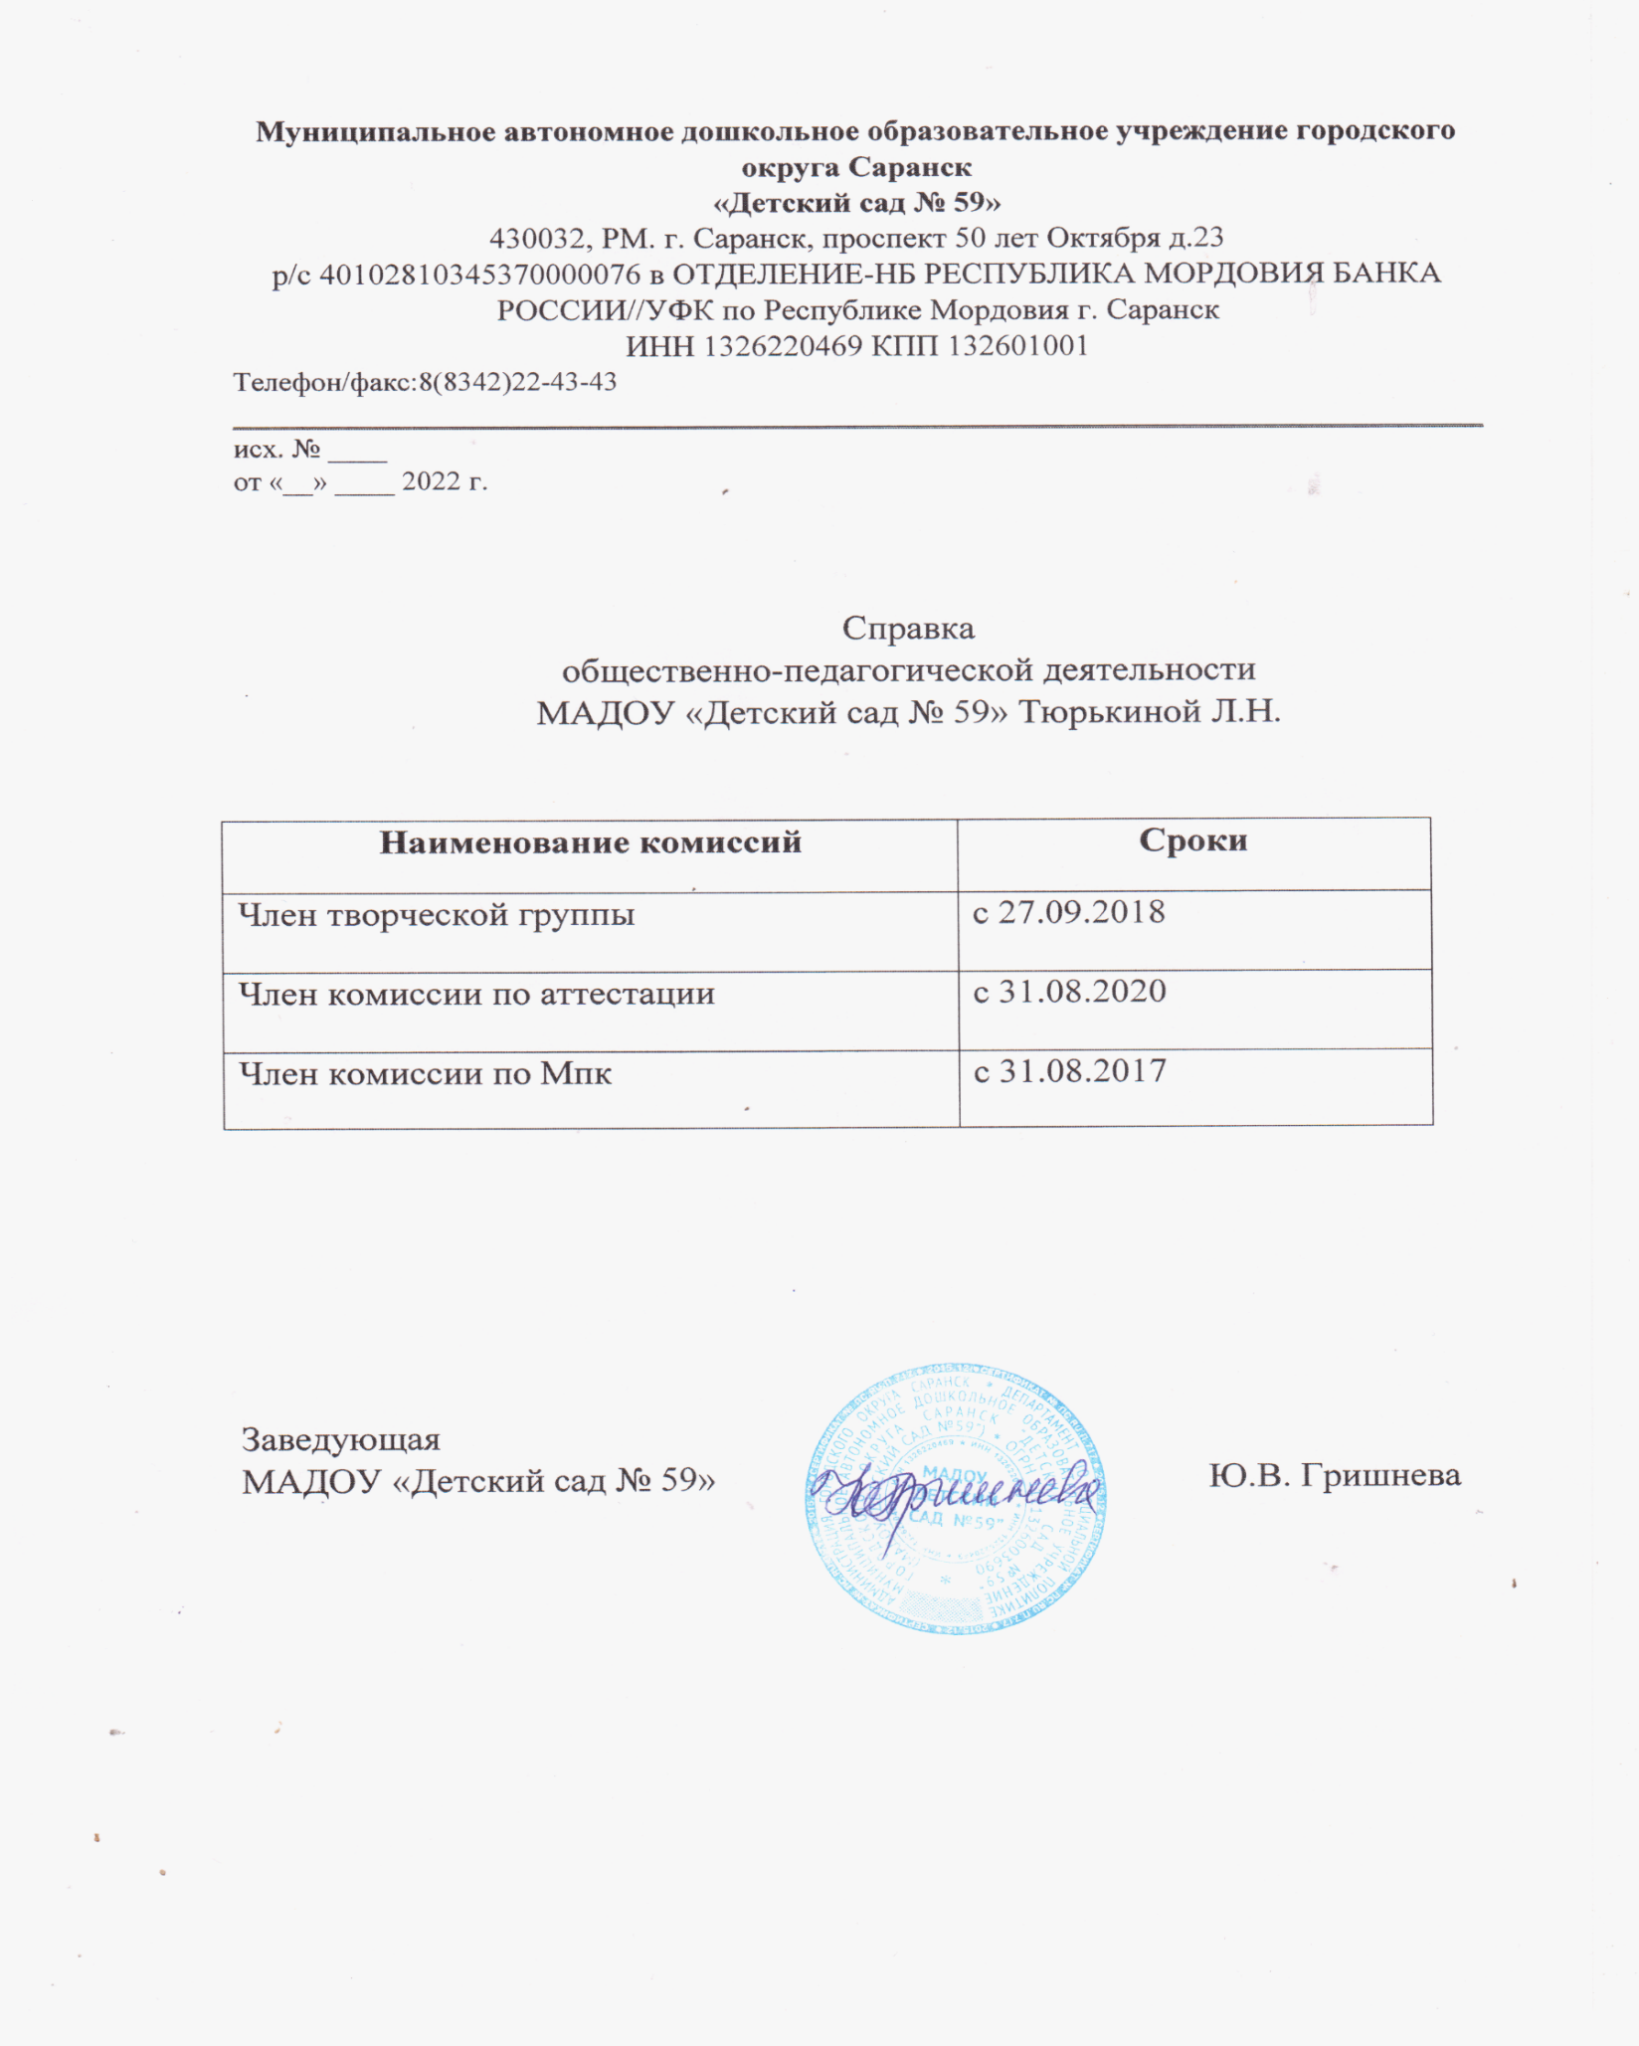

Slide 37
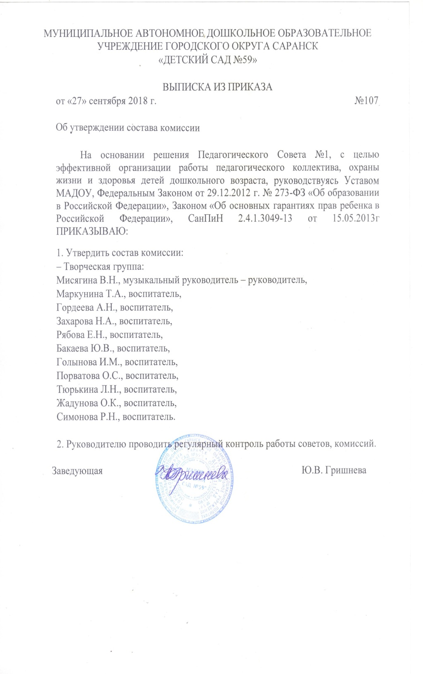
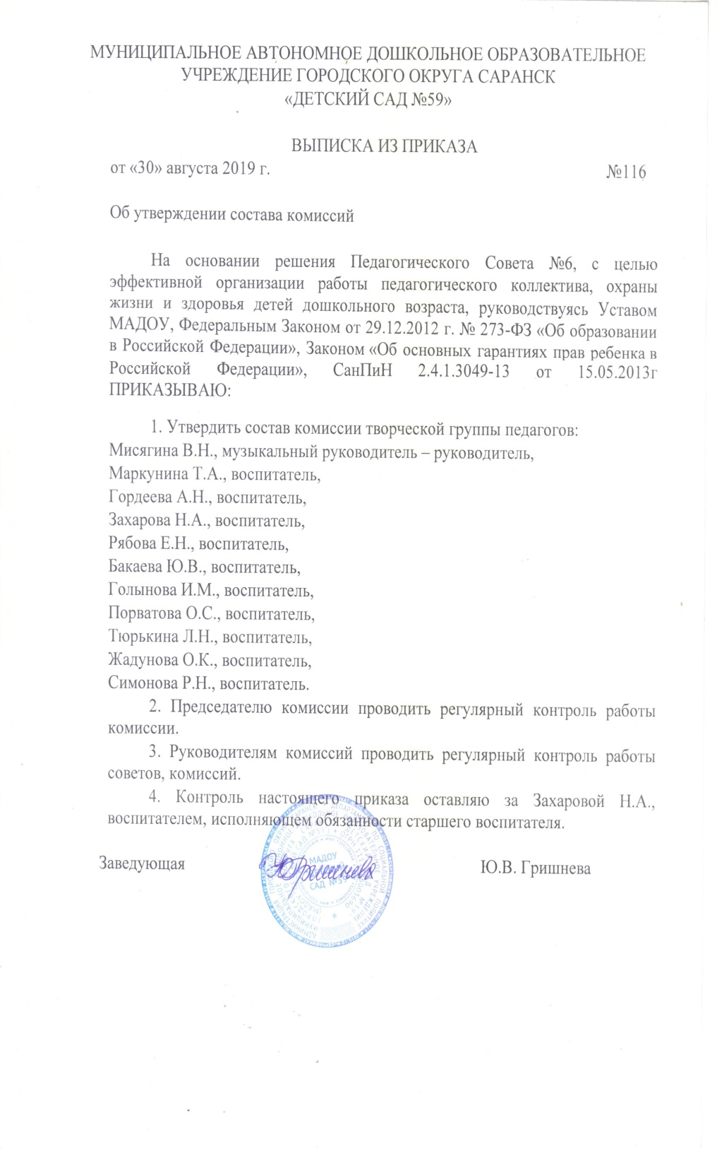
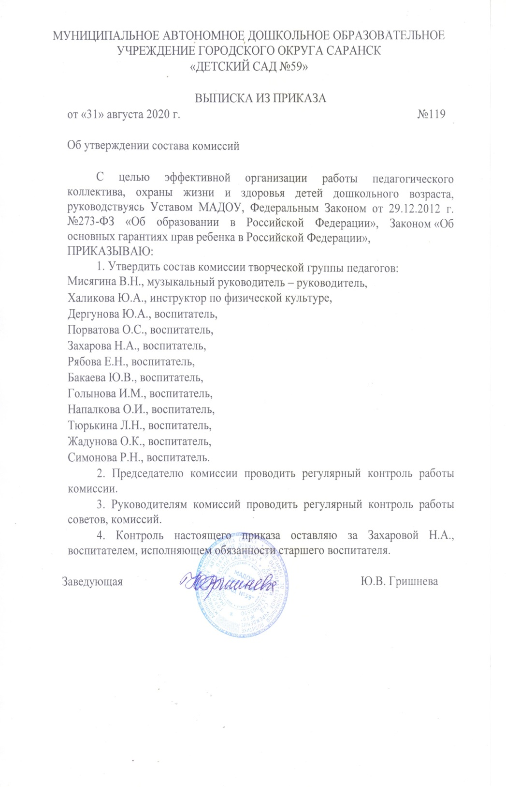

Slide 38
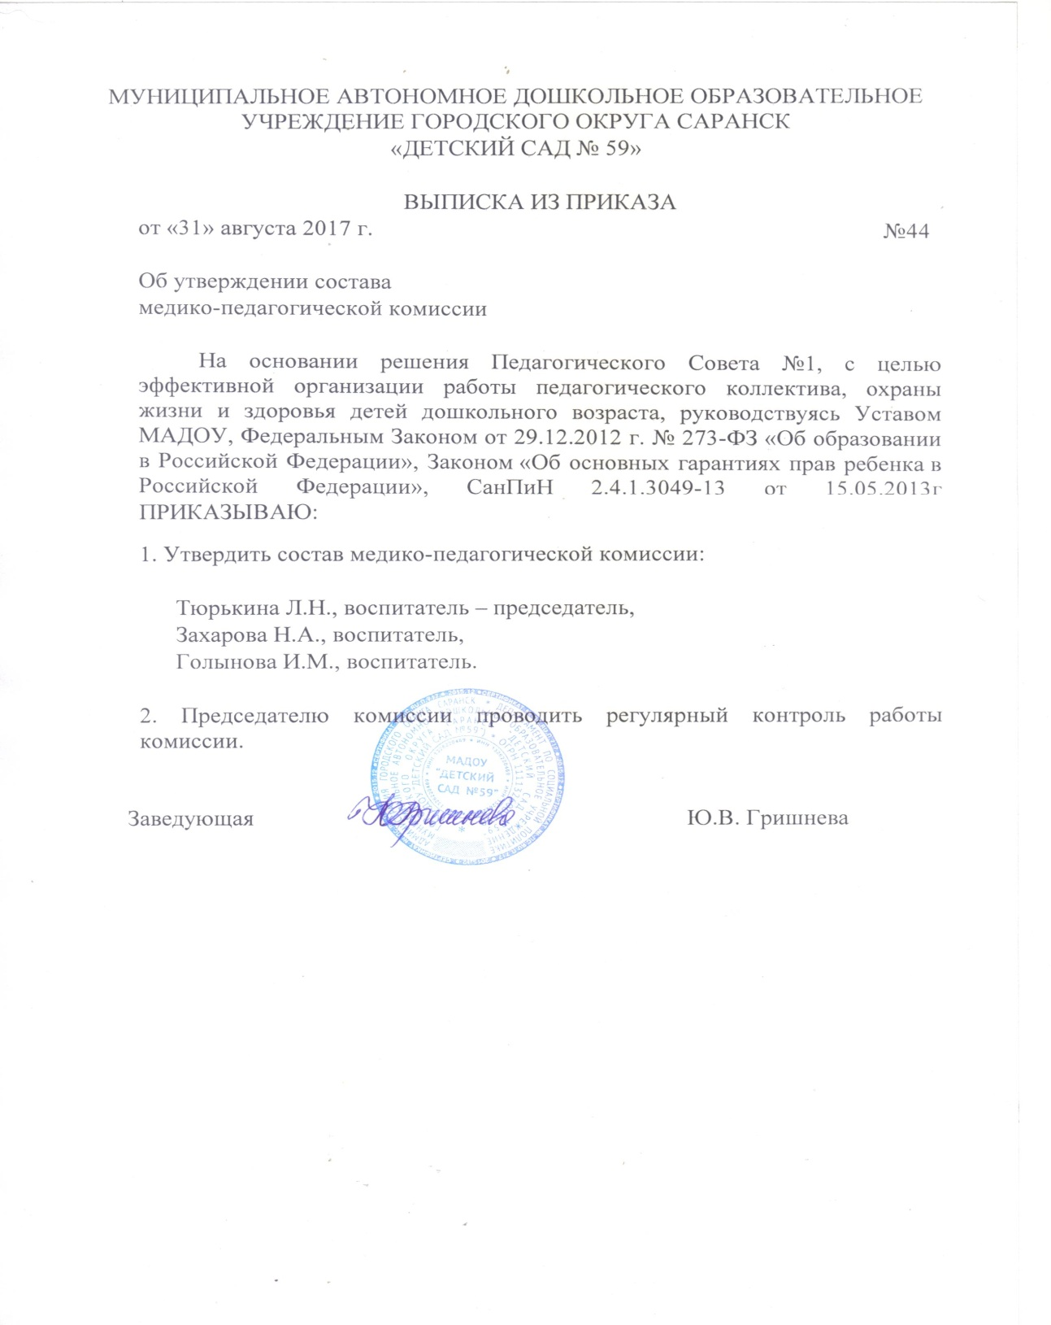
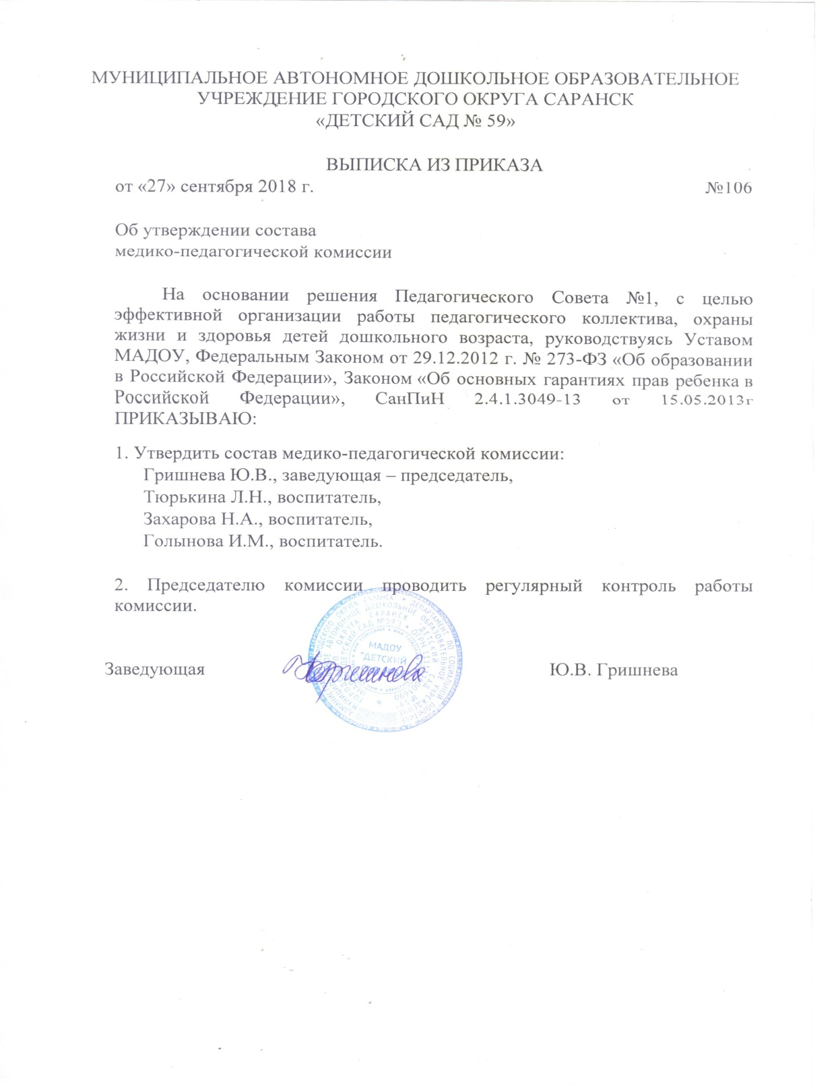

Slide 39
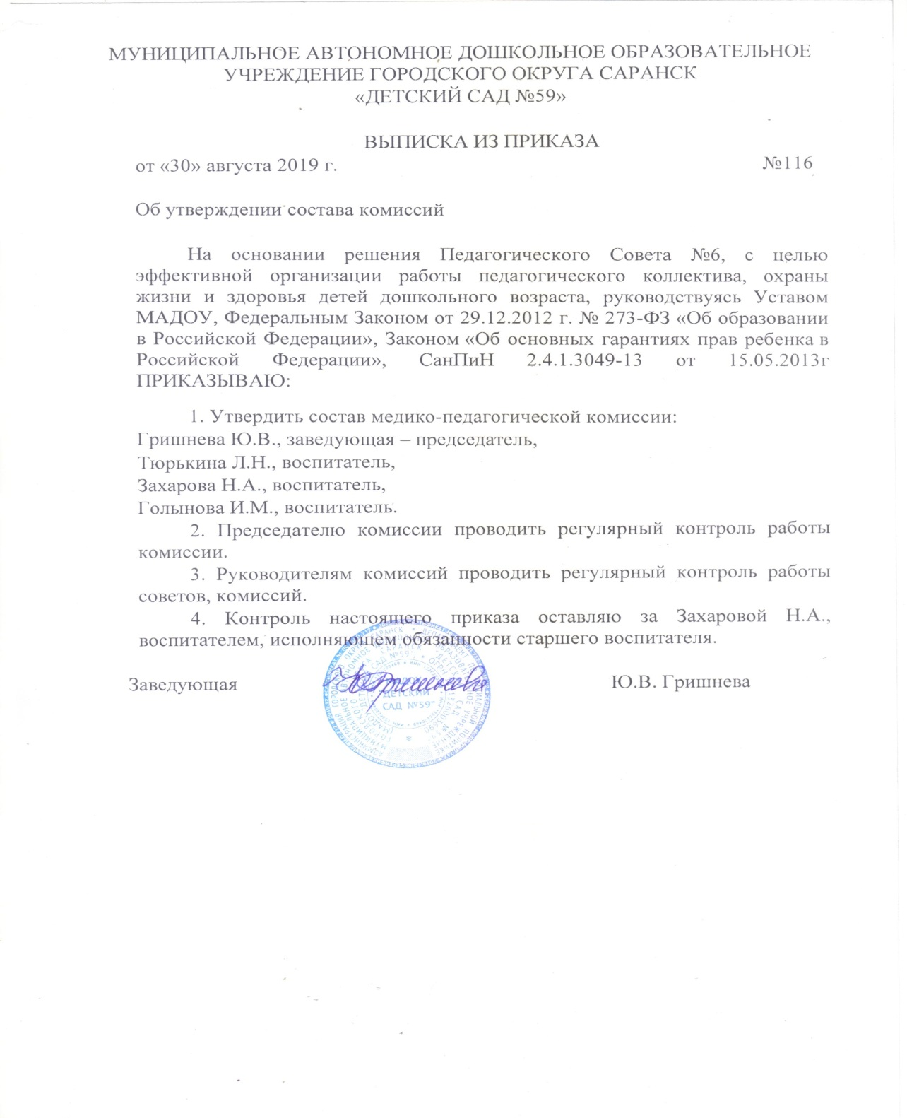
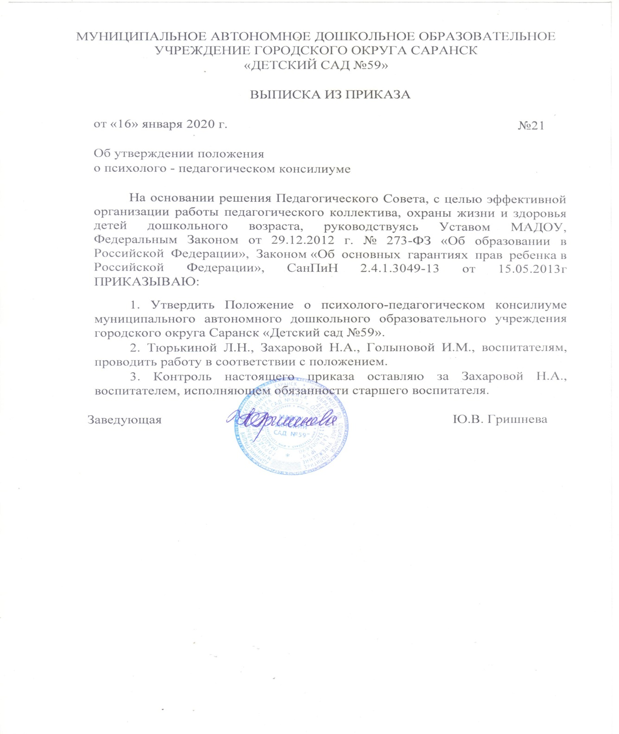

Slide 40
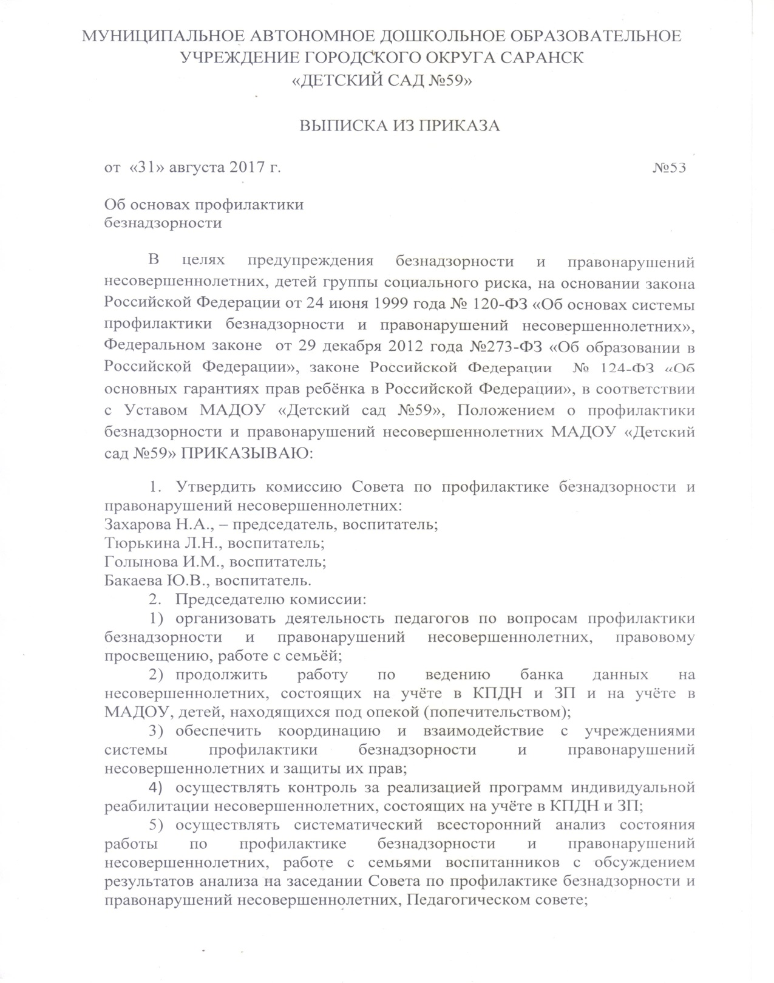
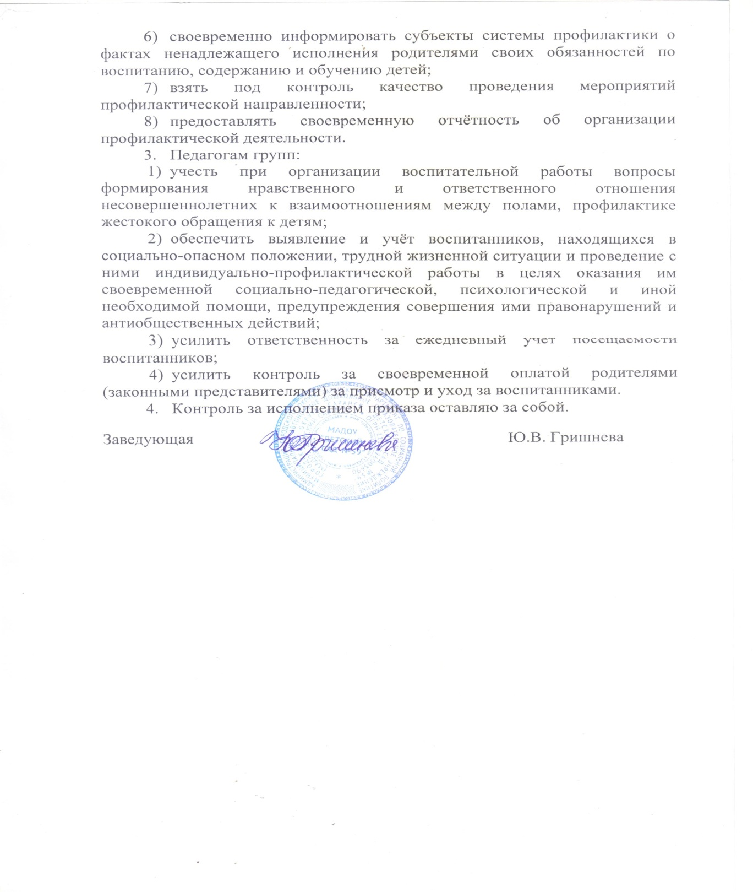

Slide 41
Позитивные результаты работы с воспитанниками

Slide 42
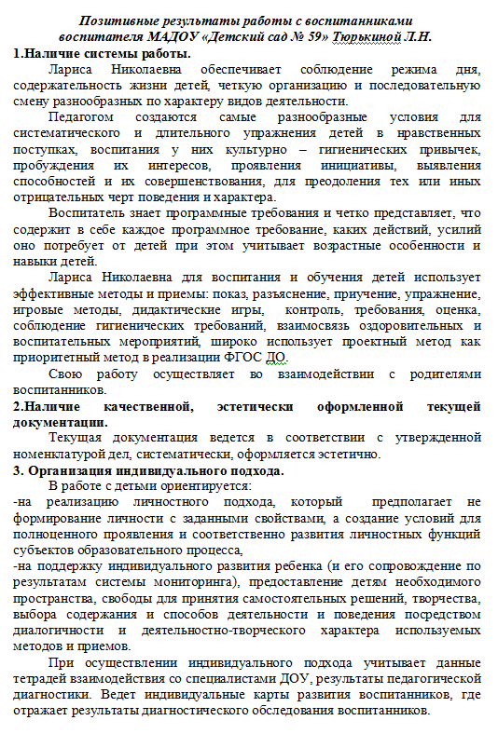
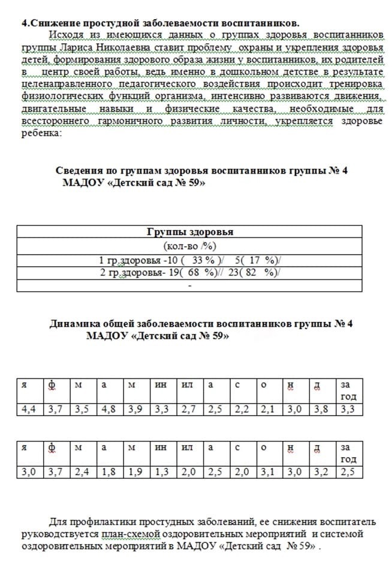

Slide 43
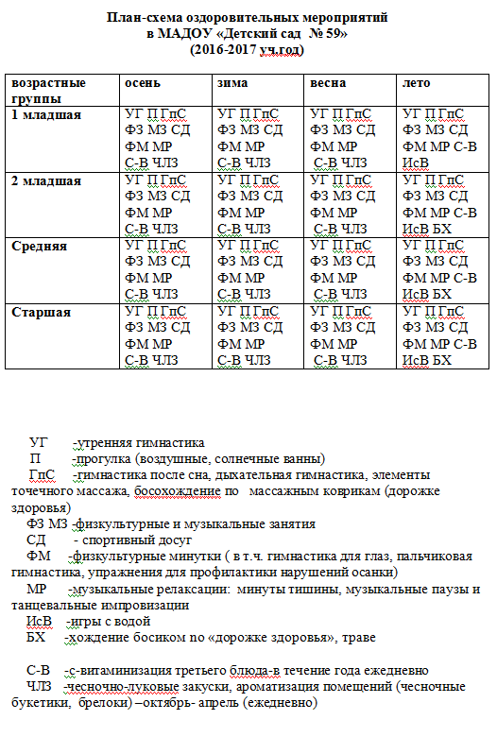
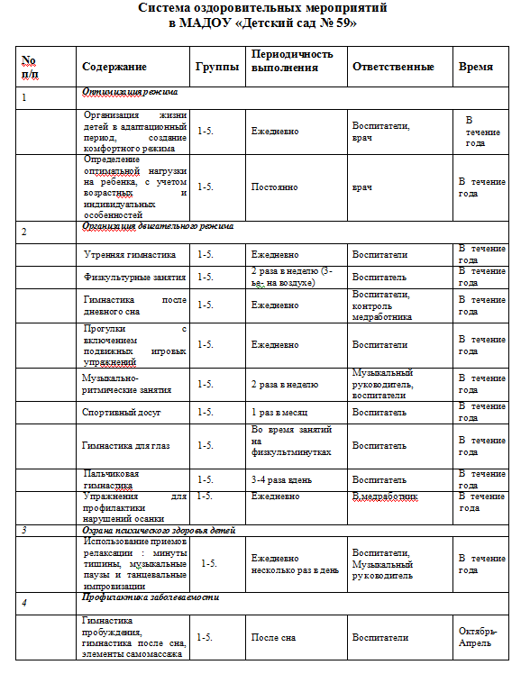

Slide 44
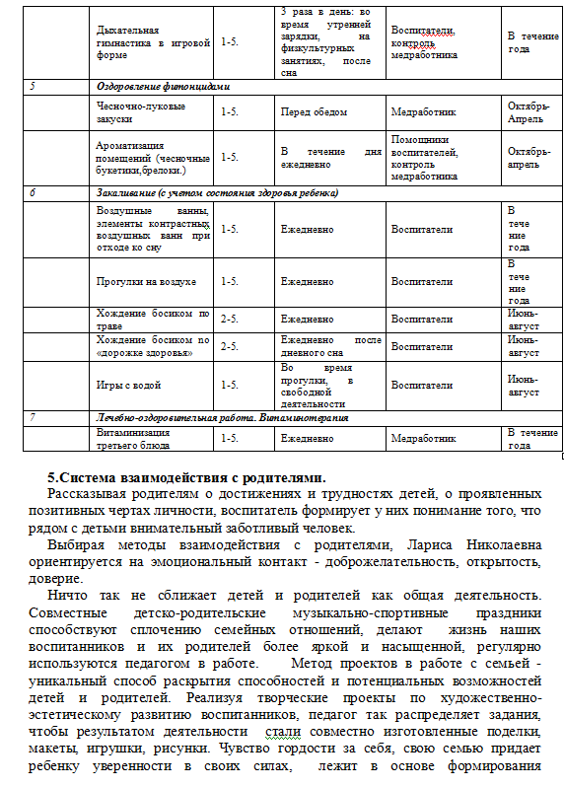
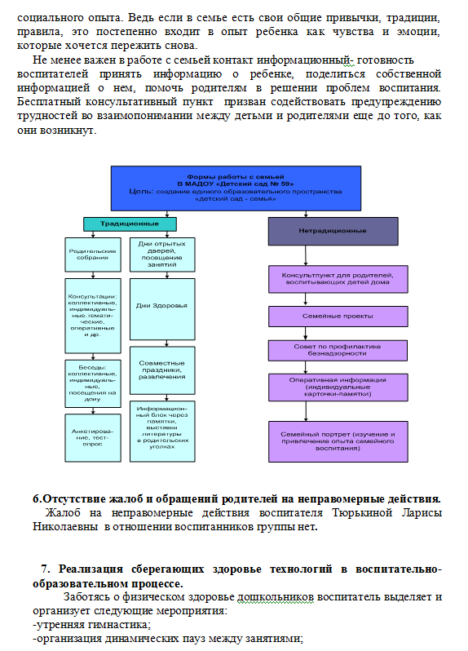

Slide 45
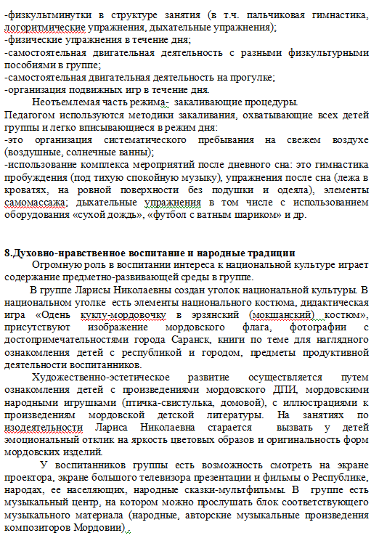

Slide 46
Качество взаимодействия
с родителями

Slide 47
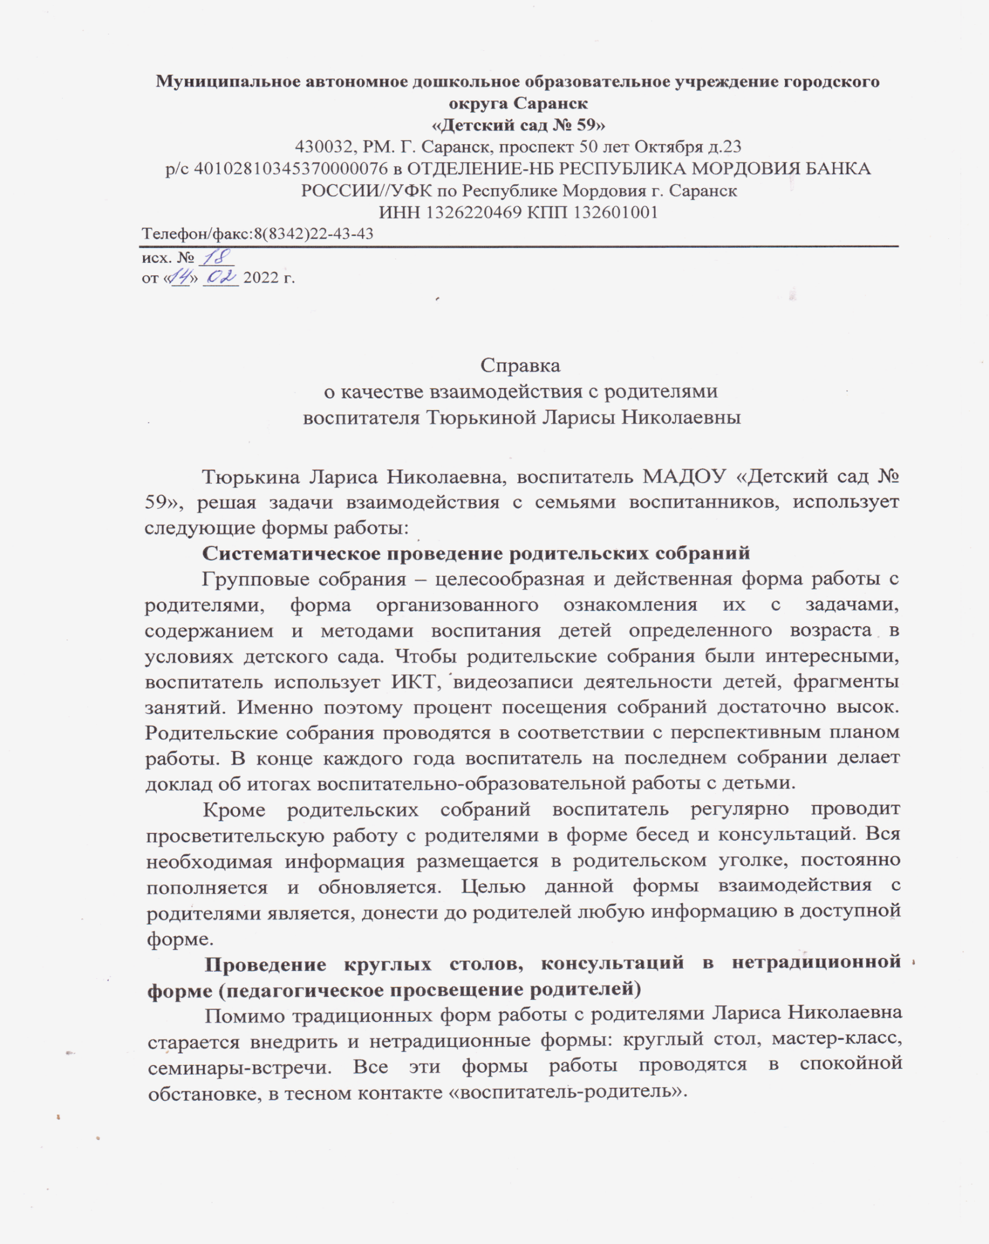
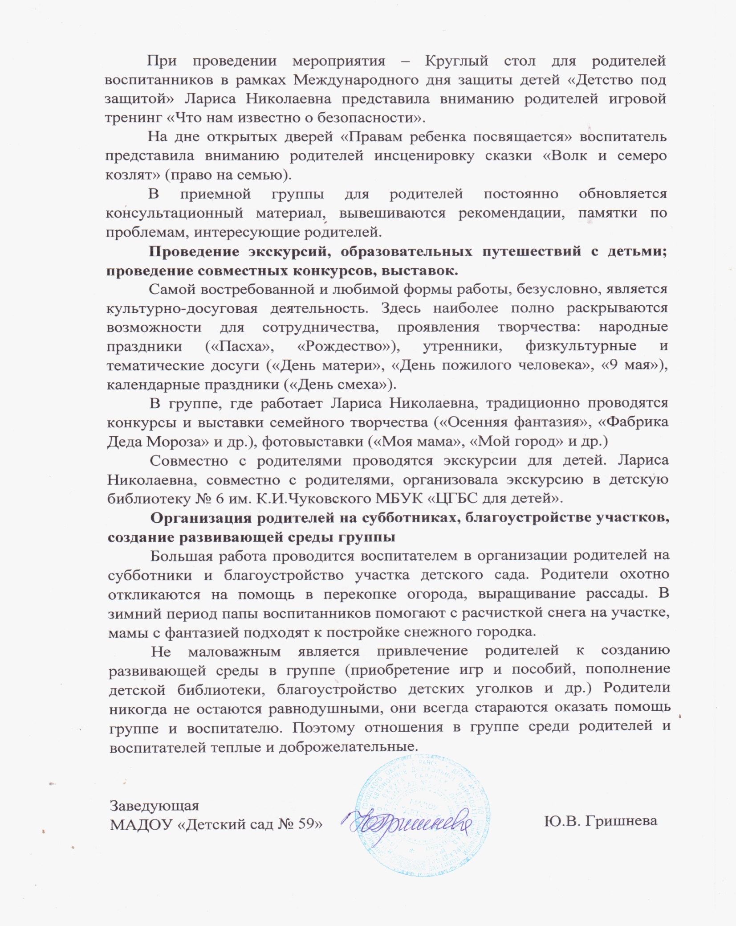

Slide 50
Работа с детьми из
социально-неблагополучных семей

Slide 52
Участие педагога в
профессиональных конкурсах

Slide 55
Награды и поощрения

Slide 58
Спасибо за внимание!

